Slide 1
Programmeren Pre University Course
Collegesheets
4 vwo Informatica
Oefenmateriaal: khanacademy.org (Engelstalig)
Notes:
Leerdoelen:
Leerlingen leren programmeren
Ze moeten ongeveer kunnen wat in het eindexamenprogramma staat over programmeren
Ze moeten voldoende theoretische en praktische ervaring opbouwen om een praktische vervolgopdracht uit te kunnen voeren (game maken in JavaScript met p5.js library)
Startkennis (aanbevolen, niet strikt noodzakelijk):
Enige kennis van de werking van computers (processor, bus, geheugen, operating system, browser)
Vaardigheid met het maken van door computers leesbare tekstbestanden (bijvoorbeeld html en css)

Slide 2
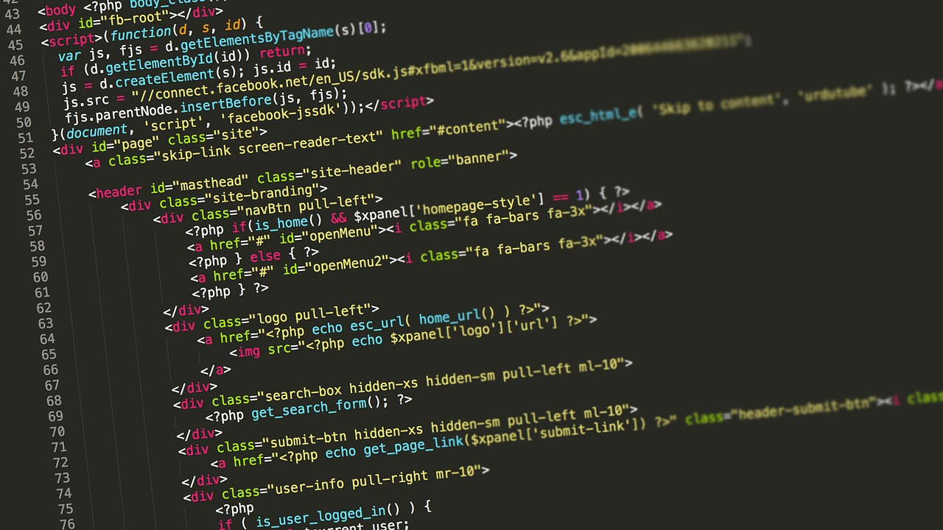
Pre University Course Programmeren
COLLEGE 1
HOORCOLLEGESHEETS
Emmauscollege Rotterdam
4 VWO
S.H.J van Geest & A.P. Cammeraat

Slide 3
Inhoud van de colleges
Programmeertalen + Volgordelijkheid
Variabelen
Functies
Selectie + Logica
Herhaalstructuren
Arrays

Slide 4
College 1 Programmeertalen en volgordelijkheid
COLLEGE 1

Slide 5
De taal van de computer: Machinetaal
COLLEGE 1

Slide 6
Een computer van binnen
Processor
Geheugen
COLLEGE 1
Bus
Processor bedient de bus en kan rekenen
Bus vervoert getallen van en naar geheugen

Slide 7
De Emmauscomputer
Processor => gespeeld door de docent
Tafel met stapels:
Program Counter (Waar ben ik?)
OpdrachtDeel1
OpdrachtDeel2
Getal1
Getal2
Getal3
Stift en papieren om mee te geven aan bus
Geheugen => gespeeld door …
Excel op de computer
Stift en papieren om mee te geven aan bus
Bus => gespeeld door …
Loopt heen en weer tussen processor en geheugen
COLLEGE 1

Slide 8
Geheugen
adres | inhoud | adres | inhoud | adres | inhoud | adres | inhoud | adres | inhoud | adres | inhoud
0 | Zet in getal1 het getal… | 8 | 0 | 16 | 0 | 24 | 0 | 32 | 0 | 40 | 0
1 | 8 | 9 | 0 | 17 | 0 | 25 | 0 | 33 | 0 | 41 | 0
2 | Zet op adres getal1 het getal… | 10 | 0 | 18 | 0 | 26 | 0 | 34 | 0 | 42 | 0
3 | 255 | 11 | 0 | 19 | 0 | 27 | 0 | 35 | 0 | 43 | 0
4 | Verhoog getal1 met… | 12 | 0 | 20 | 0 | 28 | 0 | 36 | 0 | 44 | 0
5 | 9 | 13 | 0 | 21 | 0 | 29 | 0 | 37 | 0 | 45 | 0
6 | Ga verder op adres… | 14 | 0 | 22 | 0 | 30 | 0 | 38 | 0 | 46 | 0
7 | 2 | 15 | 0 | 23 | 0 | 31 | 0 | 39 | 0 | 47 | 0
COLLEGE 1

Slide 9
Een computer van binnen
Processor
Geheugen
Video
processor
COLLEGE 1
Bus
Processor bedient de bus en kan rekenen
Bus vervoert getallen van en naar geheugen
Video processor maakt beeld van geheugen

Slide 10
De Emmauscomputer
Processor => gespeeld door de docent
Tafel met stapels:
Program Counter (Waar ben ik?)
OpdrachtDeel1
OpdrachtDeel2
Getal1
Getal2
Getal3
Stift en papieren om mee te geven aan bus
Geheugen => gespeeld door …
Excel op de computer
Stift en papieren om mee te geven aan bus
Bus => gespeeld door …
Loopt heen en weer tussen processor en geheugen
Videoprocessor => gespeeld door …
Krijt en bord
Tekent 8x8 matrix, vanaf geheugen adres 8, 0=zwart, 255=wit
COLLEGE 1

Slide 11
De talen van de programmeur: Hogere programmeertalen
COLLEGE 1

Slide 12
Machinetaal versus hogere programmeertalen
Machinetaal:
Voordeel: is gemakkelijk te begrijpen voor computers
Nadeel: Is anders voor elk merk processor
Nadeel: Kost veel tijd voor mensen om in te programmeren
Hogere* programmeertalen:
Voordeel: Je kunt met veel minder code een veel uitgebreider programma maken
Nadeel: lastiger (waardoor soms langzamer) voor computers uit te voeren
*Het woord hogere wordt vaak weggelaten.
COLLEGE 1

Slide 13
Soorten hogere programmeertalen
Imperatieve programmeertalen => hierover gaat deze collegereeks
Eigenschappen: Gegevens en logica zijn veelal van elkaar gescheiden
Bijvoorbeeld: Basic, JavaScript, C
Object georiënteerde programmeertalen
Eigenschappen: Gegevens en logica zijn samengebracht in “objecten”
Voorbeeld: C++, Java, Javascript
Declaratieve programmeertalen
Eigenschap: de volgorde waarin code wordt gezet, maakt niet uit voor het resultaat
Voorbeeld: CSS, SQL
Functionele programmeertalen
Eigenschap: Het resultaat is beschreven als verzameling deelresultaten, een deelresultaat is een verzameling sub-deelresultaten enzovoort
Voorbeeld: Lisp
Een programmeertaal kan een mengsel van meerdere soorten zijn.
COLLEGE 1
Notes:
Basic
C, C++, C# (zeg: See, See Plus Plus, Sie Sjarp)
Java (dit is wat anders dan JavaScript)
PHP (zeg: PeeHaaPee)
Vaak zijn programmeertalen geen zuivere variant van één van bovenstaande vormen, maar vertonen ze in meer of mindere mate eigenschappen van meerdere vormen.
Zo kun je in JavaScript imperatief programmeren, maar ook object georiënteerd.

Slide 14
Welke programmeertaal is het beste?
Er is niet 1 taal het beste,
je keuze hangt af van:
Wat wil je dat het programma doet?
Met welke andere programma’s moet het programma samenwerken?
Op wat voor apparaat draait het programma?
Van welke taal zijn veel voorbeeld-programma’s beschikbaar
Met welke taal ben je al bekend?
…enzovoort
COLLEGE 1
Notes:
Basic
C, C++, C# (zeg: See, See Plus Plus, Sie Sjarp)
Java (dit is wat anders dan JavaScript)
PHP (zeg: PeeHaaPee)

Slide 15
Programmeertalen omzetten naar machinetaal
Interpreteren:
Het stukje voor stukje vertalen van een hogere programmeertaal naar machinetaal en deze machinetaal gelijk uitvoeren heet interpreteren. Het vertalen gebeurt automatisch door een programma. Zo een programma noemen we een interpreter.
Compileren:
Het vertalen van een heel programma in een hogere programmeertaal naar machinetaal heet compileren. Het vertalen gebeurt automatisch door een programma. Zo een programma noemen we een compiler.
COLLEGE 1
Notes:
Compileren hoeft maar 1x, daardoor werkt een programma sneller.
Interpreteren moet telkens voordat een programma wordt uitgevoerd, het werkt daardoor vaak op meer computers.

Slide 16
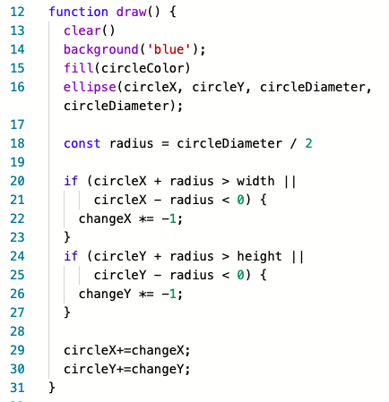
JavaScript - voorbeeld
Alle code zien en weten wat het doet?
https://repl.it/@timmy_i_chen/p5-demo
UITLEG

Slide 17
Libraries
Een library is een verzameling code die je kunt hergebruiken.
Door een library te gebruiken hoef je minder onderdelen van je programma zelf te maken.
Er zijn heel veel libraries te vinden. Sommigen worden heel vaak gebruikt.
Een library is meestal voor één of enkele programmeertalen gemaakt.
COLLEGE 1

Slide 18
Voorbeeld van een library: de p5.js library
p5.js is een library voor JavaScript
Je kunt er gemakkelijk tekeneningen, animaties en spelletjes mee maken.
De p5.js library bevat onder andere functies om figuren te tekenen, zoals ellipse(), rect(), line()
De p5.js library bevat de declaratie van 2 bijzondere functies:
setup(): deze code wordt 1 keer uitgevoerd voordat je animatie start
draw(): deze code wordt meerdere keren per seconde herhaald
Je definieert deze functies in je eigen code
Elke keer dat draw() uitgevoerd wordt, teken je je plaatje net een beetje anders, zodat het lijkt het alsof het beweegt
Om bij te houden hoe ver iets bewogen is, gebruik je globale variabelen. Daarover later meer.
Meer informatie over de p5 library: https://p5js.org
COLLEGE 1

Slide 19
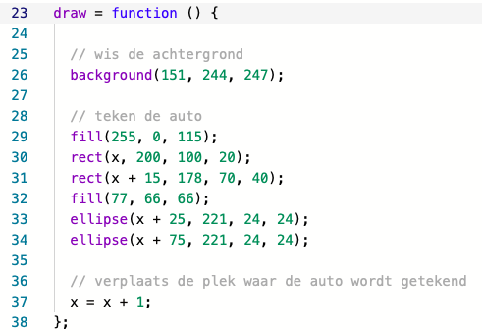
https://repl.it/@vangeest/jsP5Khan-animatieAuto
VOORBEELD
Notes:
Deze animatie komt uit Khan

Slide 20
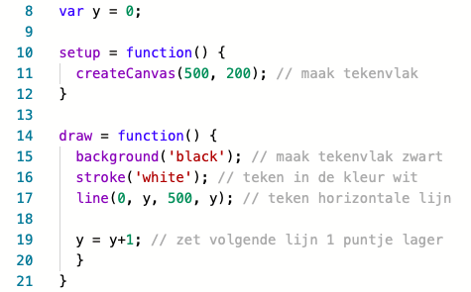
https://repl.it/@vangeest/jsP5Khan-animatieLijn
VOORBEELD
Notes:
Dit is één van de meest eenvoudige animaties

Slide 21
Een JavaScript programma met library door de computer laten uitvoeren
Je zet de computer aan, het besturingssysteem wordt gestart.
Je start een browser.
Je gaat naar een website, de browser laadt index.html.
In index.html staat een verwijzing naar de p5 library, de browser laadt de library.
In index.html staat een verwijzing naar jouw JavaScript bestand, de browser laadt je JavaScript bestand.
De browser toont de webpagina en voert de JavaScript code uit.
Je kunt dit zelf zien door de vorige voorbeelden te bekijken in de ontwikkel-modus van je browser (voor nieuwsgierigen)
Je kunt zien dat de p5.js library zelf ook een JavaScript bestand is, als je het bekijkt dan kun je de functies uit de library terugvinden (voor gevorderden)
COLLEGE 1
Notes:
Je kunt de javascript library laten zien
door 1 van de 2 voorbeeld repl.it te openen.
Open vervolgens het resultaat in een apart browser window
Zet het ontwikkelmodus window in de browser aan
Reload en laat de files zien die zijn geladen

Slide 22
De volgorde van programmacode maakt uit
COLLEGE 1

Slide 23
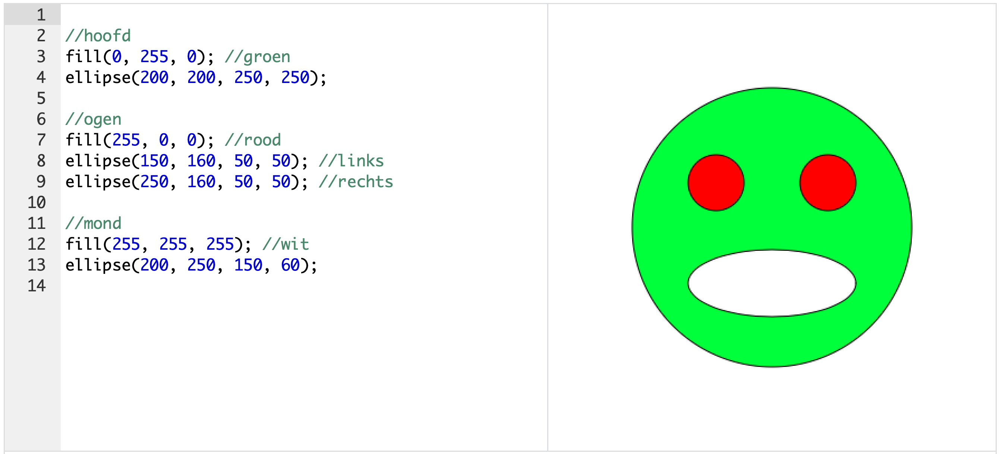
Hoofd eerst
COLLEGE 1

Slide 24
Hoofd laatst

Slide 25
VRAGEN? (Graag hulp bij stoelen en tafels terugzetten)
COLLEGE 1

Slide 26
College 2 Variabelen
COLLEGE 2

Slide 27
Inhoud van de colleges
Programmeertalen + Volgordelijkheid
Variabelen
Functies
Selectie + Logica
Herhaalstructuren
Arrays

Slide 28
Even rekenen…
Neem een willekeurig getal in gedachten
Vermenigvuldig dat getal met 2
Tel er 50 bij op
Deel nu door 2
Trek van het antwoord het getal dat je bij stap 1 in gedachten nam eraf
…
Intro

Slide 29
Geheugen voor jou beschikbaar
Vaak is het nodig om in een stukje programmeercode een waarde (tijdelijk) in het geheugen te bewaren.
Een variabele geeft je een plekje in het geheugen van de computer waarin jij informatie kunt bewaren

Slide 30
Neem een getal in gedachten
adres | inhoud | adres | inhoud | adres | inhoud | adres | inhoud | adres | inhoud | adres | inhoud
0 |  | 8 |  | 16 | 0 | 24 | 0 | 32 | 0 | 40 | 0
1 |  | 9 |  | 17 | 0 | 25 | 0 | 33 | 0 | 41 | 0
2 |  | 10 |  | 18 | 0 | 26 | 0 | 34 | 0 | 42 | 0
3 |  | 11 |  | 19 | 0 | 27 | 0 | 35 | 0 | 43 | 16
4 |  | 12 |  | 20 | 0 | 28 | 0 | 36 | 0 | 44 | 0
5 |  | 13 |  | 21 | 0 | 29 | 0 | 37 | 0 | 45 | 0
6 |  | 14 |  | 22 | 0 | 30 | 0 | 38 | 0 | 46 | 0
7 |  | 15 |  | 23 | 0 | 31 | 0 | 39 | 0 | 47 | 0

Slide 31
We gaan ermee rekenen
adres | inhoud | adres | inhoud | adres | inhoud | adres | inhoud | adres | inhoud | adres | inhoud
0 |  | 8 |  | 16 | 0 | 24 | 0 | 32 | 0 | 40 | 0
1 |  | 9 |  | 17 | 0 | 25 | 0 | 33 | 0 | 41 | 0
2 |  | 10 |  | 18 | 0 | 26 | 0 | 34 | 0 | 42 | 0
3 |  | 11 |  | 19 | 0 | 27 | 0 | 35 | 0 | 43 | 16
4 |  | 12 |  | 20 | 0 | 28 | 0 | 36 | 0 | 44 | 0
5 |  | 13 |  | 21 | 0 | 29 | 0 | 37 | 0 | 45 | 16
6 |  | 14 |  | 22 | 0 | 30 | 0 | 38 | 0 | 46 | 0
7 |  | 15 |  | 23 | 0 | 31 | 0 | 39 | 0 | 47 | 0

Slide 32
Vermenigvuldig met twee
adres | inhoud | adres | inhoud | adres | inhoud | adres | inhoud | adres | inhoud | adres | inhoud
0 |  | 8 |  | 16 | 0 | 24 | 0 | 32 | 0 | 40 | 0
1 |  | 9 |  | 17 | 0 | 25 | 0 | 33 | 0 | 41 | 0
2 |  | 10 |  | 18 | 0 | 26 | 0 | 34 | 0 | 42 | 0
3 |  | 11 |  | 19 | 0 | 27 | 0 | 35 | 0 | 43 | 16
4 |  | 12 |  | 20 | 0 | 28 | 0 | 36 | 0 | 44 | 0
5 |  | 13 |  | 21 | 0 | 29 | 0 | 37 | 0 | 45 | 32
6 |  | 14 |  | 22 | 0 | 30 | 0 | 38 | 0 | 46 | 0
7 |  | 15 |  | 23 | 0 | 31 | 0 | 39 | 0 | 47 | 0

Slide 33
Tel daar 50 bij op
adres | inhoud | adres | inhoud | adres | inhoud | adres | inhoud | adres | inhoud | adres | inhoud
0 |  | 8 |  | 16 | 0 | 24 | 0 | 32 | 0 | 40 | 0
1 |  | 9 |  | 17 | 0 | 25 | 0 | 33 | 0 | 41 | 0
2 |  | 10 |  | 18 | 0 | 26 | 0 | 34 | 0 | 42 | 0
3 |  | 11 |  | 19 | 0 | 27 | 0 | 35 | 0 | 43 | 16
4 |  | 12 |  | 20 | 0 | 28 | 0 | 36 | 0 | 44 | 0
5 |  | 13 |  | 21 | 0 | 29 | 0 | 37 | 0 | 45 | 82
6 |  | 14 |  | 22 | 0 | 30 | 0 | 38 | 0 | 46 | 0
7 |  | 15 |  | 23 | 0 | 31 | 0 | 39 | 0 | 47 | 0

Slide 34
Deel de uitkomst door 2
adres | inhoud | adres | inhoud | adres | inhoud | adres | inhoud | adres | inhoud | adres | inhoud
0 |  | 8 |  | 16 | 0 | 24 | 0 | 32 | 0 | 40 | 0
1 |  | 9 |  | 17 | 0 | 25 | 0 | 33 | 0 | 41 | 0
2 |  | 10 |  | 18 | 0 | 26 | 0 | 34 | 0 | 42 | 0
3 |  | 11 |  | 19 | 0 | 27 | 0 | 35 | 0 | 43 | 16
4 |  | 12 |  | 20 | 0 | 28 | 0 | 36 | 0 | 44 | 0
5 |  | 13 |  | 21 | 0 | 29 | 0 | 37 | 0 | 45 | 41
6 |  | 14 |  | 22 | 0 | 30 | 0 | 38 | 0 | 46 | 0
7 |  | 15 |  | 23 | 0 | 31 | 0 | 39 | 0 | 47 | 0

Slide 35
Trek het getal waarmee je begon daar vanaf
adres | inhoud | adres | inhoud | adres | inhoud | adres | inhoud | adres | inhoud | adres | inhoud
0 |  | 8 |  | 16 | 0 | 24 | 0 | 32 | 0 | 40 | 0
1 |  | 9 |  | 17 | 0 | 25 | 0 | 33 | 0 | 41 | 0
2 |  | 10 |  | 18 | 0 | 26 | 0 | 34 | 0 | 42 | 0
3 |  | 11 |  | 19 | 0 | 27 | 0 | 35 | 0 | 43 | 16
4 |  | 12 |  | 20 | 0 | 28 | 0 | 36 | 0 | 44 | 0
5 |  | 13 |  | 21 | 0 | 29 | 0 | 37 | 0 | 45 | 25
6 |  | 14 |  | 22 | 0 | 30 | 0 | 38 | 0 | 46 | 0
7 |  | 15 |  | 23 | 0 | 31 | 0 | 39 | 0 | 47 | 0

Slide 36
Wat zijn variabelen?
Een variabele is een plek in het geheugen waar je een gegeven in kunt zetten. Deze plek geef je een naam in de programmeertaal die je gebruikt.
Denk aan een bakje (=geheugenplek) met een etiket (=naam) erop, waar je een getal, tekst etc. (=gegeven) in kunt stoppen.
UITLEG
eersteGetal

Slide 38
Variabelen aanmaken
Door een variabele te declareren in je programmacode weet de computer dat een plek in het geheugen moet reserveren. JavaScript voorbeeld: var getal;
Met ‘=‘ zet je een waarde in de variabele voorbeeld: getal = 0;
Zolang je geen waarde aan een variabele geeft, is de inhoud ongedefinieerd. Dat wil zeggen: je weet niet wat de waarde is, want in het geheugen staan nog gegevens van de laatste keer dat die plek gebruikt is.
Ongedefinieerde variabelen leiden vaak tot fouten in een programma. Daarom is het een goede gewoonte om een variabele die je definieert, gelijk een waarde te geven
UITLEG

Slide 39
Waarom variabelen gebruiken?
ellipse(100, 50, 50, 50);
‘teken een ellips met als middelpunt coördinaat (100, 50), met als breedte 50 pixels en als hoogte 50 pixels’ (een cirkel dus…)

Slide 40
Waarom variabelen gebruiken?
ellipse(100, 50, 50, 50);
‘teken een ellips met als middelpunt coördinaat (100, 50), met als breedte 50 pixels en als hoogte 50 pixels’ (een cirkel dus…)

Slide 41
Waarom variabelen gebruiken?
ellipse(100, 50, 50, 50);
‘teken een ellips met als middelpunt coördinaat (100, 50), met als breedte 50 pixels en als hoogte 50 pixels’ (een cirkel dus…)

Slide 42
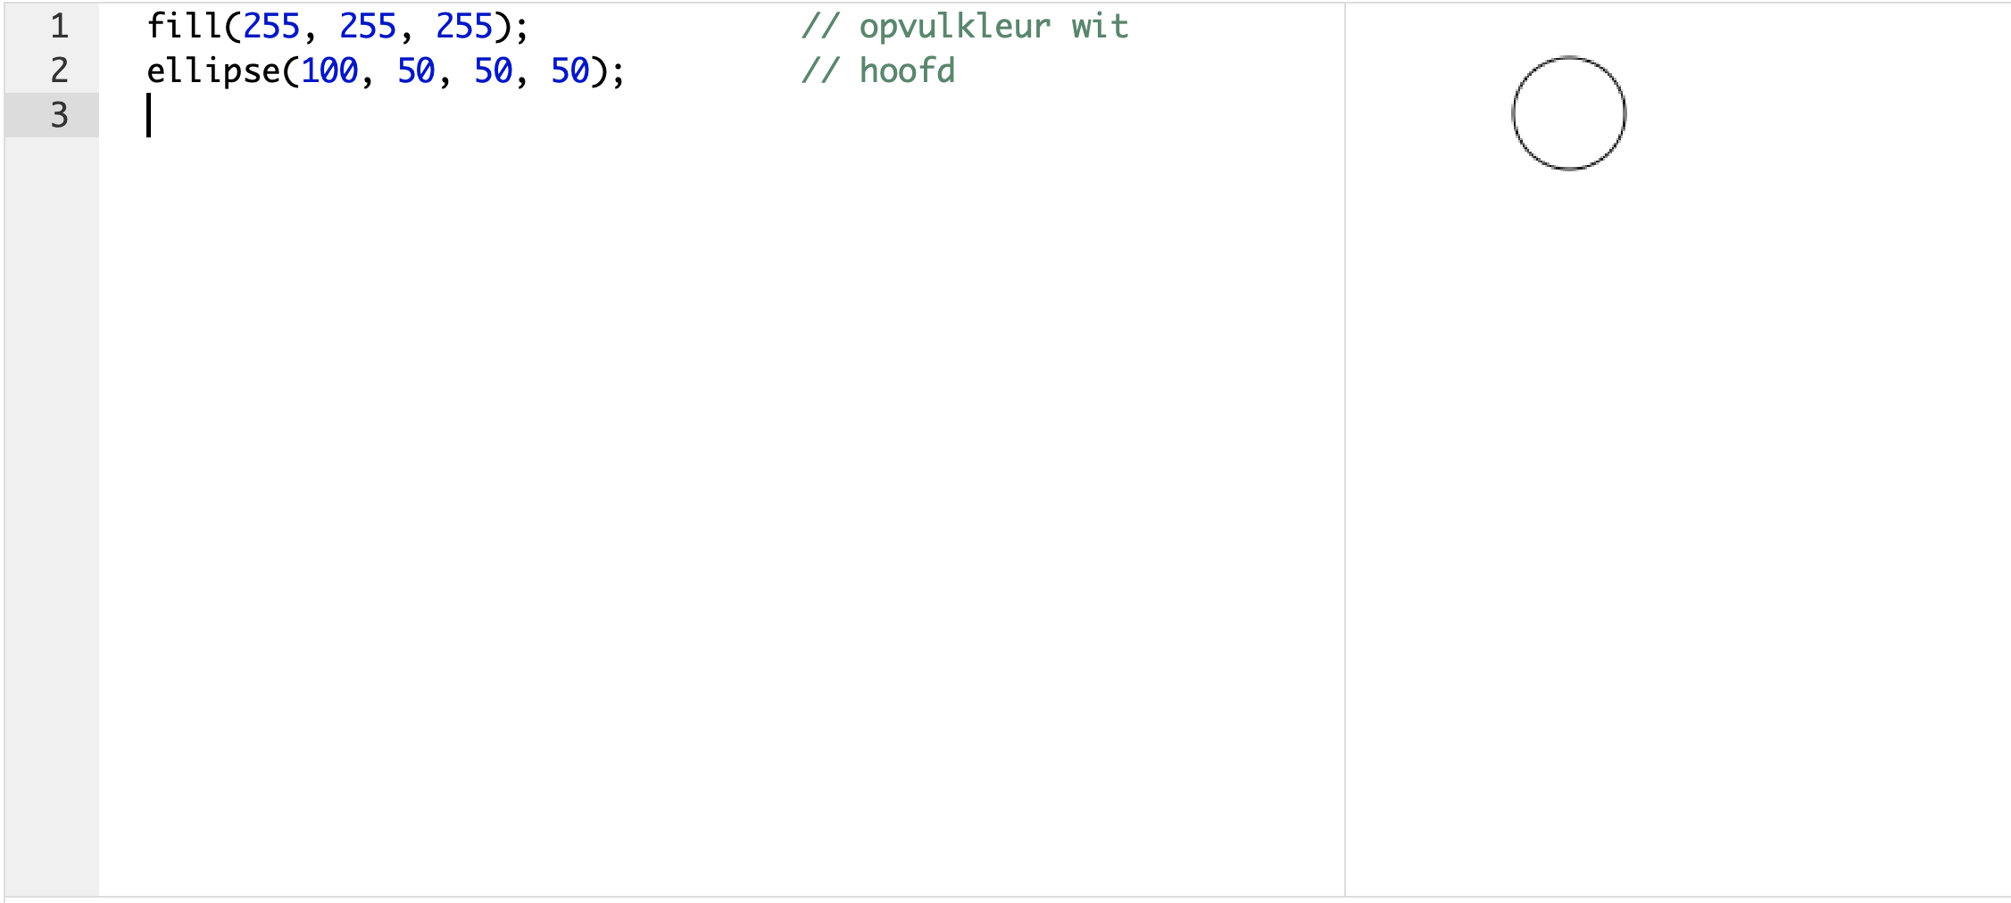
}
50px
{
100 px

Slide 43
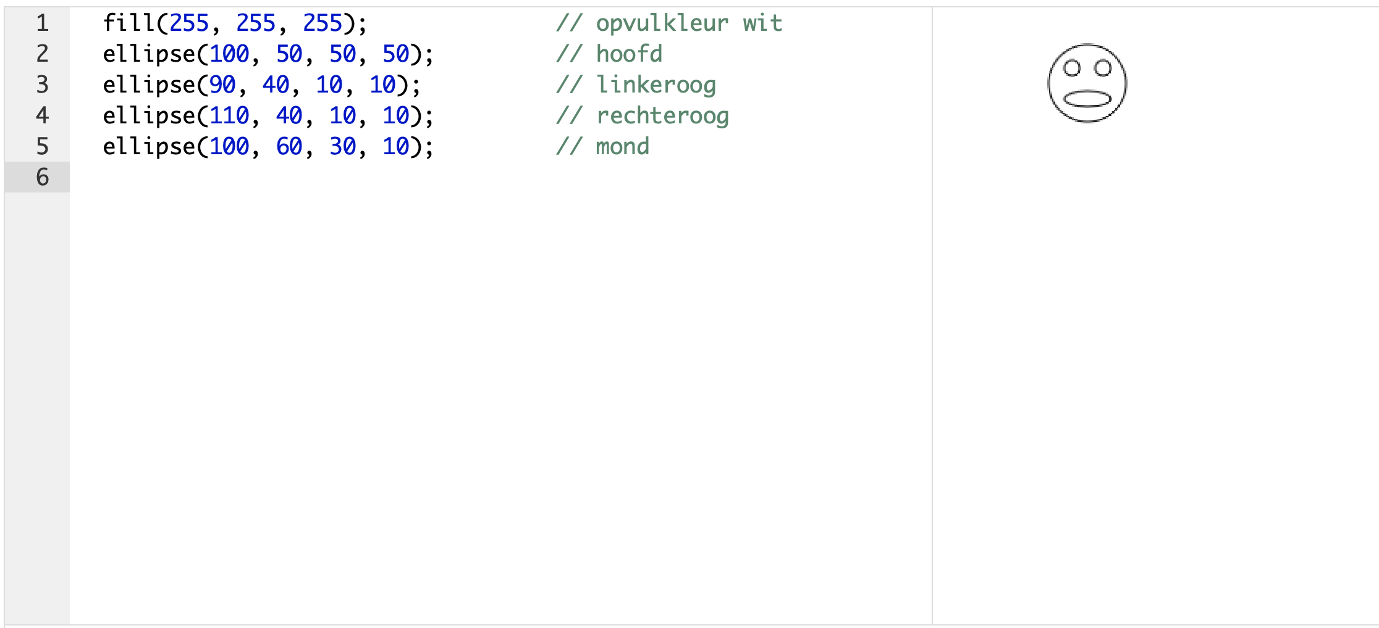

Slide 44
Verplaats de smiley 40 pixels naar links
fill(255, 255, 255);
ellipse(100, 50, 50, 50);
ellipse(90, 40, 10, 10);
ellipse(110, 60, 10, 10);
ellipse(100, 60, 30, 10);

Slide 45
Verplaats de smiley 40 pixels naar links
fill(255, 255, 255);
ellipse(140, 50, 50, 50);
ellipse(130, 40, 10, 10);
ellipse(150, 60, 10, 10);
ellipse(140, 60, 30, 10);

Slide 46
Slim:
fill(255, 255, 255);
ellipse(100 + 40, 50, 50, 50);
ellipse( 90 + 40, 40, 10, 10);
ellipse(110 + 40, 60, 10, 10);
ellipse(100 + 40, 60, 30, 10);

Slide 47
Nog beter -> signaleer dit:
fill(255, 255, 255);
ellipse(100, 50, 50, 50); // hoofd
ellipse(100 - 10, 40, 10, 10); // oog links
ellipse(100 + 10, 60, 10, 10); // oog rechts
ellipse(100, 60, 30, 10); // mond

Slide 48
}
50px
{
100 px

Slide 50
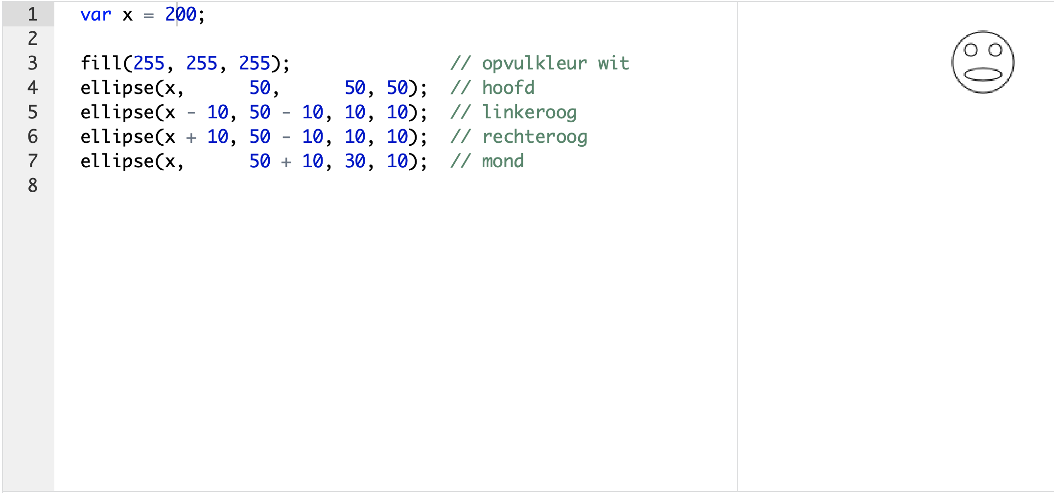

Slide 51
Waarom variabelen?
Zo kun je het hele gezicht op een flexibele manier tekenen:
https://www.khanacademy.org/computer-programming/variabelen-gezicht-met-x-y-en-diameter-en-oogafstand/4677542777208832
https://www.khanacademy.org/computer-programming/variabelen-gezicht-compleet/5406118212288512

Slide 52
Dit is nog maar het begin…
Je kunt variabelen ook gebruiken om te tellen, te kiezen, scores bij te houden, enz. enz.
https://www.khanacademy.org/computer-programming/reken-denkspel/4674417987174400

Slide 53
Operaties op variabelen
var x = 10;
var y = 20;
var message = “resultaat”;
var spelIsOver = true;
var antwoordA = x + y;
var antwoordB = message + y;
var antwoordC = x + spelIsOver;
var antwoordD = message + spelIsOver;

Slide 54
Welke naam geef je?
Maakt de naam van een variabele uit?
Voor een compiler / interpreter niet
Voor ons wel…
Naamgeving

Slide 55
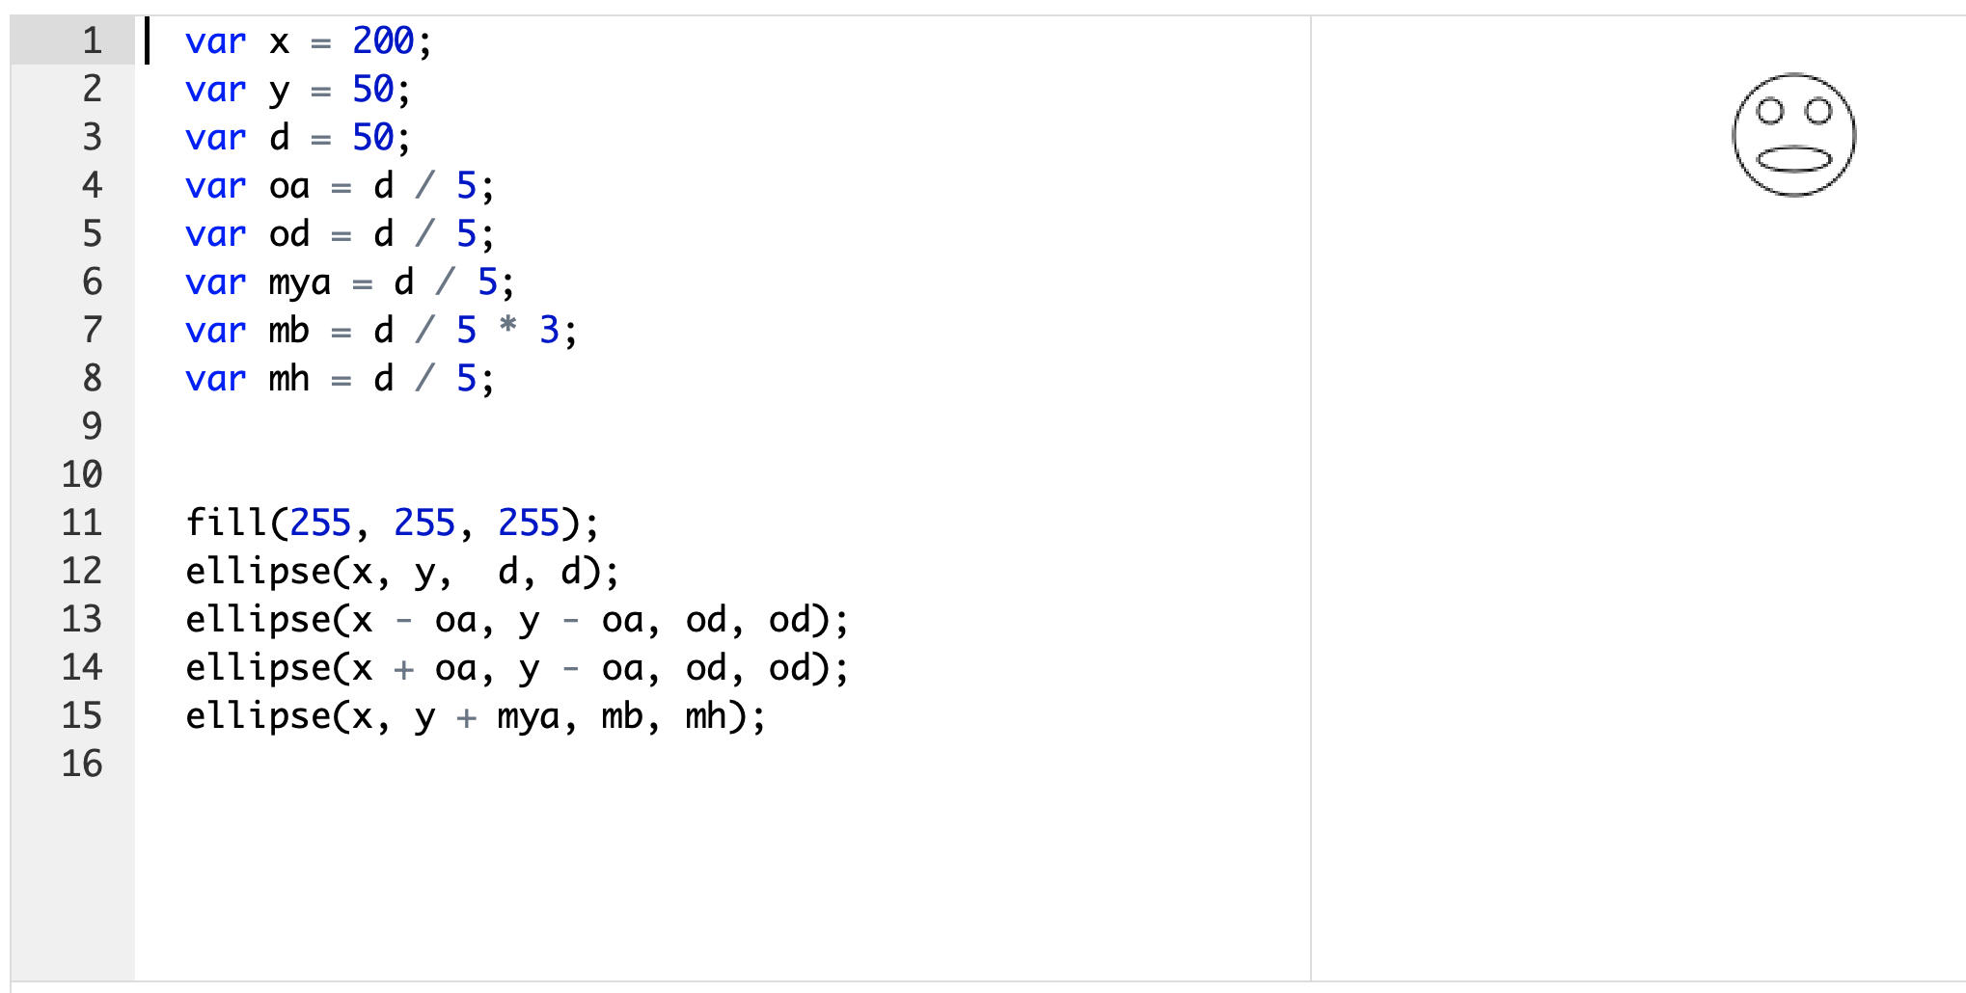
Nu lastig, over een maand onbegrijpelijk

Slide 56
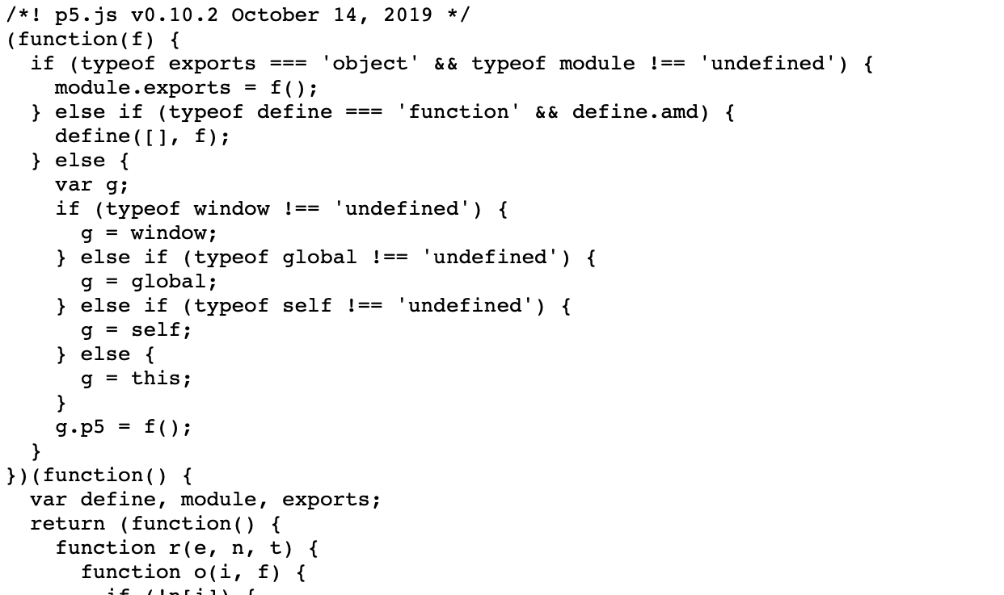
Of zie de code uit p5.js library

Slide 57
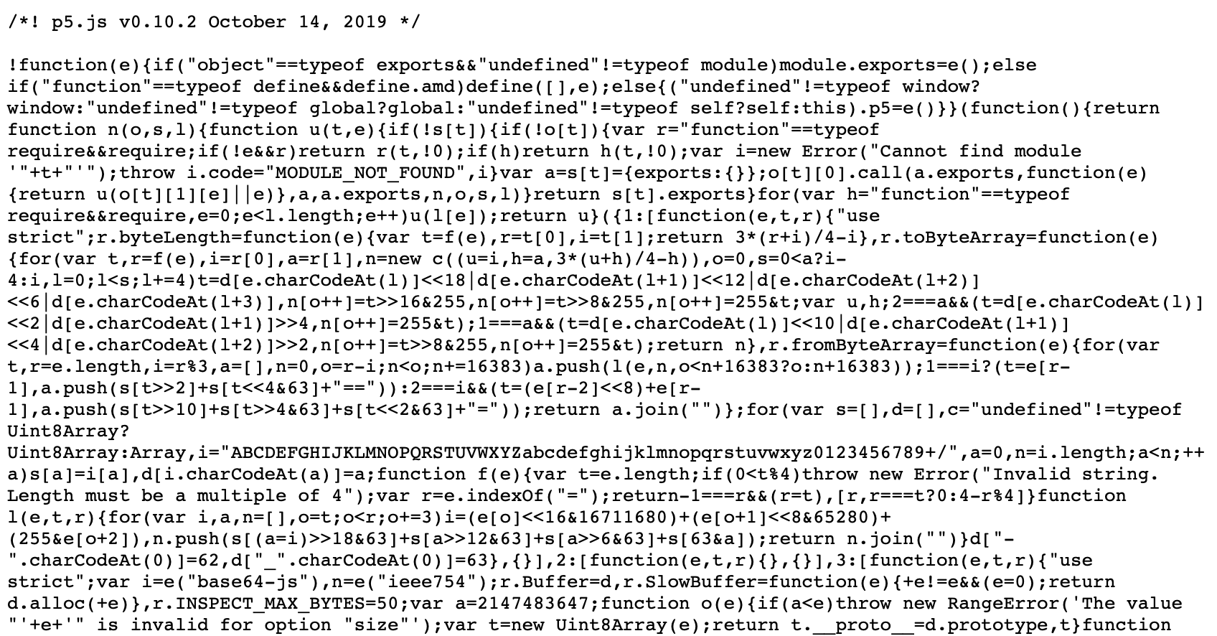
Dezelfde code, minified

Slide 58
camelCase
Neem het gebruik van heel veel programmeurs over:
Gebruik duidelijke namen die maar op één manier begrepen kunnen worden
NIET: var u = 0;
WEL: var uitkomst = 0;
Begin de naam van je variabele altijd met kleine letters
NIET: var Uitkomst = 0;
WEL: var uitkomst = 0;
Bestaat de naam van je variabele uit meer dan één woord, schrijf ze aan elkaar, maar begin iedere letter van een woord met een hoofdletter, behalve het eerste woord. Dit heet camelCase:
NIET: var aantalvijanden = 5;
WEL: var aantalVijanden = 5;

Slide 59
Welke gegevens kunnen in een variabele?
Een datatype is het soort gegeven dat in een variabele kan worden opgeslagen. Vier eenvoudige datatypen in JavaScript zijn:
number = een getal -> standaard kommagetal (Eng: float) var x = 6; var rente = 0.01;
string = een tekst, dit kan ook 1 letter zijn var boodschap = “Hallo”;
boolean = een gegeven dat twee waarden kan hebben: false of true (NL: onwaar of waar) var guilty = true;
undefined
UITLEG

Slide 60
Datatypen
De interpreter houdt zelf bij welk soort data er in een variabele zit. Jij hoeft daarvoor niets te doen
JavaScript is een weakly-typed programmeertaal.
Dat betekent dat jij het datatype niet hoeft op te geven, JavaScript probeert zelf het juiste datatype te kiezen.
Dit lijkt handig, maar kan soms tot onverwachte situaties leiden.

Slide 61
Strongly-Typed
C is een voorbeeld van een strongly-typed programmeertaal.
Dat betekent dat je een foutmelding krijgt als je niet heel precies aangeeft welk datatype je wilt gebruiken.
Dat lijkt onhandig, maar kan voorkomen dat je lang moet zoeken waarom je programma niet doet wat jij bedoelt.
UITLEG

Slide 62
Geef de waarden van antwoordA t/m -D
var x = 10;
var y = 20;
var message = “resultaat”;
var spelIsOver = true;
var antwoordA = x + y;
var antwoordB = message + y;
var antwoordC = x + spelIsOver;
var antwoordD = message + spelIsOver;

Slide 63
Geef de waarden van antwoordA t/m -D
var x = 10;
var y = 20;
var message = “resultaat”;
var spelIsOver = true;
var antwoordA = x + y; // 30
var antwoordB = message + y; // “resultaat30”
var antwoordC = x + spelIsOver; // 11
var antwoordD = message + spelIsOver; // “resultaattrue”

Slide 64
Dus…
Voeg je in Javascript iets samen met een string? Dan wordt het resultaat ook een string.

Slide 65
Handmatig omzetten
Je kunt handmatig een number naar een string omzetten of andersom
var message = “Jan is 40 jaar!”;
var leeftijd = message.toInt(); // leeftijd wordt 40
// --------------------------------------------------------- var pi = 3.14
var piDecimaal = pi.toString();
var piBinair = pi.toString(2);

Slide 66
Operaties op variabelen
+ number: optellen string: aan elkaar plakken
++ of -- number: tel er 1 bij op of trek er 1 vanaf var x = 3; x++ // x = x + 1, x wordt nu dus 4
+= of -= number: een getal erbij optellen of ervan aftrekken var x = 3; x += 5; // x = x + 5, x wordt nu dus 8 string: plak nieuwe string achter variabele var tekst = “Hallo ”; tekst += “Emmauscollege”; // tekst wordt nu ”Hallo Emmauscollege”
Naamgeving

Slide 67
Var, let en const
KhanAcademy laat alleen maar var toe bij het declareren van een variabele. Tegenwoordig is let in Javascript gebruikelijker, maar daarover meer in één van de volgende colleges: let x = 10;
Om ongewenste veranderingen te voorkomen, kun je er ook voor kiezen dat een variabele onveranderbaar is. Dan heet het geen variabele meer, maar een constante. Werkt niet binnen KhanAcademy, maar gaan we later wel gebruiken: const spawnX = 90;

Slide 68
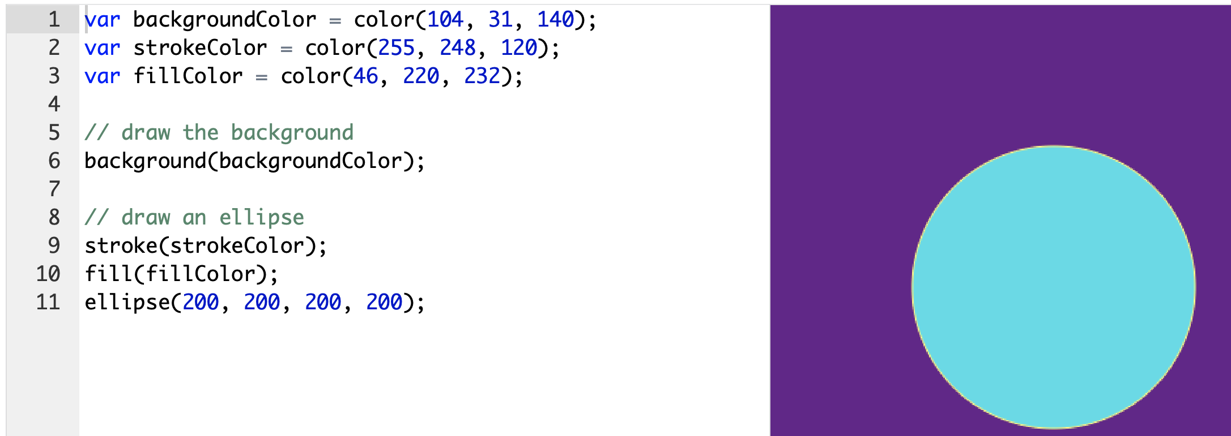
Grotere eenheden
Je kunt ook samengestelde informatie aan een variabele meegeven. (officieel heet het dan een object)

Slide 69
Variabelen in p5.js
Je kunt ook de waarde van handige variabelen uit p5.js uitlezen, bijvoorbeeld:
mouseX: x-coördinaat van muis (number)
mouseY: y-coördinaat van muis (number)
mouseIsPressed: of primaire muisknop is ingedrukt (boolean)
keyIsPressed: of er een toets wordt ingedrukt (boolean)

Slide 70
Doe dit nooit. Wel even om te oefenen
var x = 23;
var y = 5;
var tekst = “hoi”;
var isJarig = true;
var factor = isJarig;
factor++;
y += factor;
tekst += “, “;
x -= y;
y = factor * x;
tekst = tekst + x + “-jarige”;
// wat is de inhoud van tekst?

Slide 71
Terugblik
Wat is een variabele?
Plekje in het geheugen waar je met een naam toegang toe hebt.
Waarvoor zou je die gebruiken?
Flexibiliteit van je code
Leesbaarheid
Toestanden van p5.js uitlezen
Iets meerdere keren doen (een volgend college)
Afhankelijke van een variabele iets wil of niet uitvoeren (een volgend colleges)

Slide 72
VRAGEN? (Graag hulp bij stoelen terugzetten)
COLLEGE 2

Slide 73
College 3 Functies
COLLEGE 3

Slide 74
Inhoud van de colleges
Programmeertalen + Volgordelijkheid
Variabelen
Functies
Selectie + Logica
Herhaalstructuren
Arrays
COLLEGE 3

Slide 75
Wat is een functie?
Een functie is een variabele waar je programmacode in kunt zetten.
Een functie is een stuk programma met een door de programmeur gekozen naam.
Een functie is een stuk programma dat je vaker kunt gebruiken.
Een functie is een samenhangend stuk van een programma.
Een functie is een stuk van een programma dat je later eenvoudig kunt aanpassen of uitbreiden.
Alle bovenstaande uitspraken zijn waar.
COLLEGE 3

Slide 76
Een functie = variabele met code
adres | Inhoud=hoofdprogramma | adres | inhoud | adres | Inhoud= variabelen | adres | Inhoud= functie | adres | inhoud | adres | Inhoud= stack
0 |  | 8 |  | 16 | 0 | 24 | Doe dit | 32 | 0 | 40 | 0
1 | Doe iets | 9 |  | 17 | 0 | 25 | Doe dat | 33 | 0 | 41 | 0
2 | Bewaar PC+2 op de stack | 10 |  | 18 | 0 | 26 | Lees adres van stack | 34 | 0 | 42 | 0
3 | Zet PC op 32 | 11 |  | 19 | 0 | 27 | Zet PC op gelezen getal | 35 | 0 | 43 | 0
4 | Doe nog iets iets | 12 |  | 20 | 0 | 28 | 0 | 36 | 0 | 44 | 0
5 |  | 13 |  | 21 | 0 | 29 | 0 | 37 | 0 | 45 | 0
6 |  | 14 |  | 22 | 0 | 30 | 0 | 38 | 0 | 46 | 0
7 |  | 15 |  | 23 | 0 | 31 | 0 | 39 | 0 | 47 | 4
COLLEGE 3

Slide 77
Teken Smiley
COLLEGE 3

Slide 78
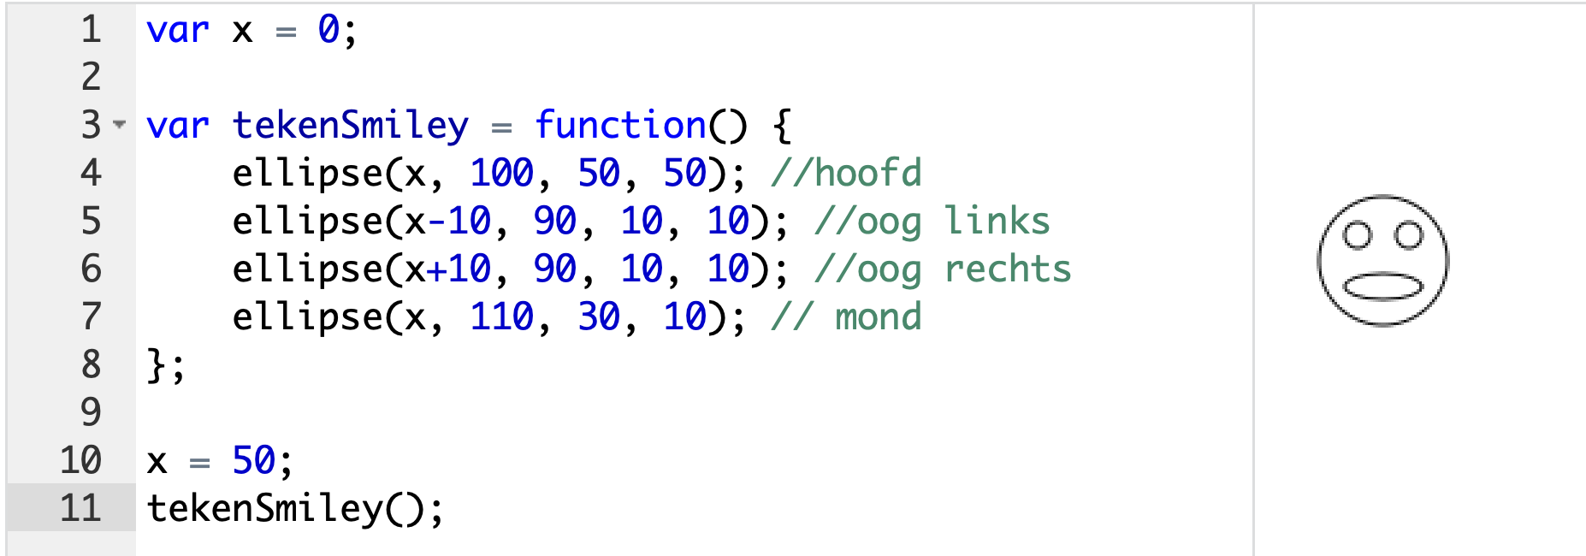
Teken smiley, leesbaarder met functie.
COLLEGE 3

Slide 79
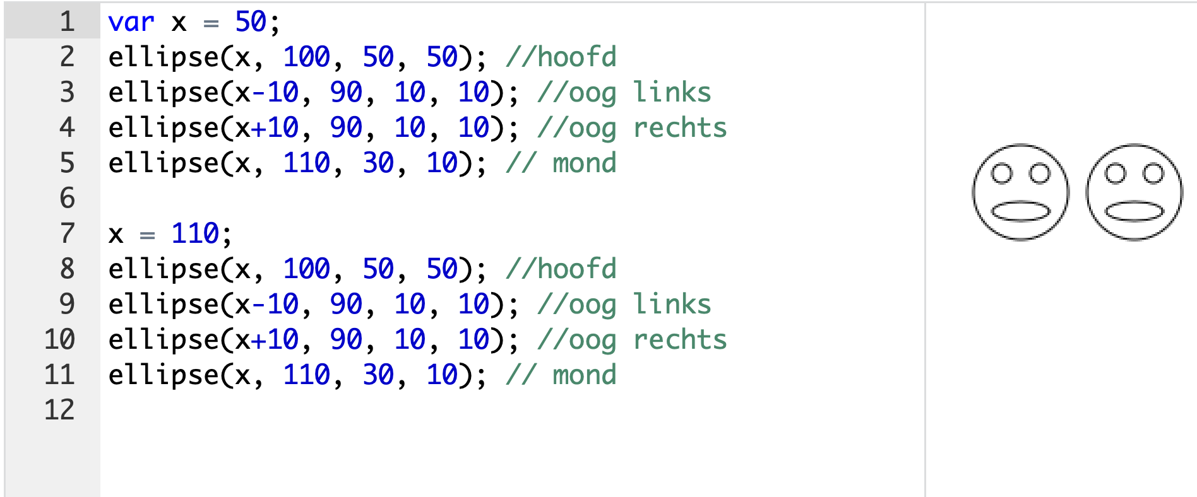
Teken 2 smiley’s
COLLEGE 3

Slide 80
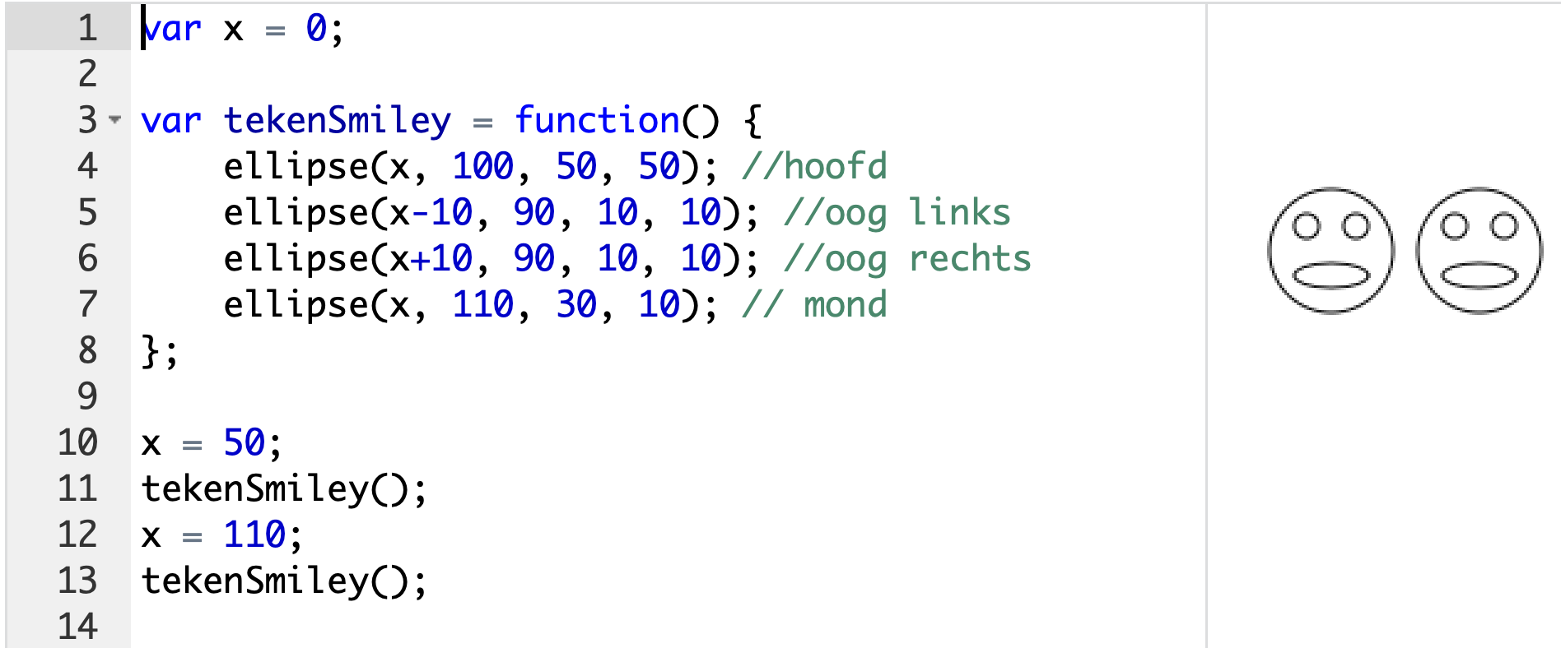
Teken 2 smiley’s, zonder dubbele code dankzij functie
COLLEGE 3

Slide 81
Een functie met parameters: een samenhangend stuk code
COLLEGE 3

Slide 82
Een functie met parameter
adres | Inhoud= hoofdprogramma | adres | inhoud | adres | Inhoud= variabelen | adres | Inhoud= functie | adres | inhoud | adres | Inhoud= stack
0 |  | 8 |  | 16 | 50 | 24 | Doe iets met variabele van stack | 32 | 0 | 40 | 0
1 | Doe iets | 9 |  | 17 | 0 | 25 | Doe dit | 33 | 0 | 41 | 0
2 | Bewaar PC+3 op de stack | 10 |  | 18 | 0 | 26 | Doe dat | 34 | 0 | 42 | 0
3 | Kopieer inhoud van adres 16 naar stack... | 11 |  | 19 | 0 | 27 | Lees adres van stack | 35 | 0 | 43 | 0
4 | Zet PC op 32 | 12 |  | 20 | 0 | 28 | Zet PC op gelezen getal | 36 | 0 | 44 | 0
5 | Doe nog iets iets | 13 |  | 21 | 0 | 29 | 0 | 37 | 0 | 45 | 0
6 |  | 14 |  | 22 | 0 | 30 | 0 | 38 | 0 | 46 | 50
7 |  | 15 |  | 23 | 0 | 31 | 0 | 39 | 0 | 47 | 8
COLLEGE 3

Slide 83
Intermezzo: volgorde van declaraties
Het is een goed gebruik om variabelen (en functies) te declareren vóórdat ze gebruikt worden.
In Khan wordt dit afgedwongen: je krijgt een foutmelding als je een variabele gebruikt die nog niet eerder gedeclareerd is.
De meeste interpreters van JavaScript kijken eerst de hele code door op zoek naar declaraties (te herkennen aan het woord “var” of “let”). Ze kennen dan alle variabelen (en functies) en kijken dan de code nog een keer helemaal door om alle opdrachten om te zetten naar machinetaal en uit te voeren. Je krijgt dan geen foutmelding als je een variabele gebruikt die je pas verderop declareert.
COLLEGE 3

Slide 84
De scope van variabelen
Globale variabelen
Bekend in je hele programma
Je declareert ze bovenaan in je programma
Lokale variabelen
Bekend binnen een deel van je programma (functie).
Variabelen die in een functie worden gedeclareerd zijn lokaal.
Parameters van een functie zijn lokale variabelen.
Lokale variabelen worden telkens als de functie wordt aangeroepen opnieuw aangemaakt.
Het geheugen van lokale variabelen wordt weer gebruikt voor iets anders zodra de functie is uitgevoerd.
COLLEGE 3

Slide 85
Kahoot vraag 1 Wat wordt afgedrukt?
var x = 1;
var plus1 = function() {
x = x + 1;
println(x);
};
println(x); // druk x af
plus1(); // druk x af
println(x); // druk x af
COLLEGE 3
Notes:
Afgedrukt worden navolgende 3 getallen:
1
2
2

Slide 86
Kahoot vraag 2 Wat wordt afgedrukt?
var x = 1;
var plus1 = function(x) {
x = x + 1;
println(x);
};
println(x); // druk x af
plus1(x); // druk x af
println(x); // druk x af
COLLEGE 3
Notes:
Afgedrukt worden navolgende 3 getallen:
1
2
1

Slide 87
Intermezzo: verschil tussen var en let
In nieuwere versies van JavaScript kun je variabelen declareren met var of met let.
Lokale variabelen die gemaakt worden met var zijn bekend binnen de hele functie waarin ze gemaakt zijn.
Lokale variabelen die gemaakt worden met let zijn bekend in het blok waarin ze gedeclareerd zijn. Een blok wordt begrensd door { en }.
Globale variabelen die met var of let gemaakt zijn hebben dezelfde scope (het hele programma)
COLLEGE 3

Slide 88
Een functie met 2 parameters
COLLEGE 3

Slide 89
Een functie met heel veel parameters: onhandig en/of traag
Variabelen "by value”
Je geeft een waarde aan de functie door
Als je bij aanroepen van de functie een variabele opgeeft, dan wordt de waarde van de variabele gekopieerd
Twee andere oplossingen denkbaar:
Globale variabelen
Duidelijk aangeven in je code wat globale variabelen zijn
Handig voor algemene variabelen die heel veel in je code worden gebruikt
Variabelen by reference
Je geeft aan de functie de plek door waar de variabele staat.
Er wordt geen kopie gemaakt, je gebruikt in de functie het origineel, ook als je de inhoud van de variabel wijzigt!!!
In JavaScript geldt dit voor Objecten (waaronder Arrays en Functions) => meer over array’s volgt in een later college.
COLLEGE 3

Slide 90
Het resultaat van een functie
COLLEGE 3
Voorbeelden van functies in de p5.js-library die een resultaat geven:
random(low, high) // willekeurig getal tussen low en high
min(num1, num2) // kleinste getal van num1 en num2
abs(num) // afstand tussen num en 0 (altijd positief)\
…

Slide 91
Nesten van functies
Met het nesten van functies bedoelen we dat binnen een functie weer een andere functie kan worden aangeroepen.
var tekenAuto = function() {
tekenDeuren();
tekenWielen();
}
De lokale variabelen van functie tekenAuto zien eruit als globale variabelen binnen de functies rekenDeuren tekenWielen
COLLEGE 3

Slide 92
Recursieve functies
Recursie is een bijzondere vorm van nesten.
Er is sprake van recursie als een functie zichzelf aanroept.
var faculteit = function(n) {
if (n>1) {
return n*faculteit(n-1);
} else {
return 1;
}
}
Recursie wordt veelal gezien als een elegante manier van programmeren, maar wordt relatief weinig gebruikt en is moeilijk te doorgronden.
COLLEGE 3

Slide 93
Terugblik
COLLEGE 3

Slide 94
Wat is een functie?
Een functie in de informatica is een stuk code dat je een naam hebt gegeven, zodat de code op verschillende plekken in een programma kan worden uitgevoerd door gebruik te maken van de naam.
Je kunt een functie zien als een bakje in het geheugen waarin een stuk code is opgeslagen.
Een functie wordt net als een variabele één keer gedeclareerd en vervolgens gedefinieerd.
Een gedefinieerde functie kun je meerdere keren aanroepen. Elke keer dat je functie aanroept wordt de code (opnieuw) uitgevoerd.
Een functie gebruik je om je programma leesbaarder te maken met:
Herhaling: Dezelfde code op meerdere plekken in je programma uitvoeren, zonder deze te kopiëren.
Modulariteit: Je programma in logische delen opsplitsen.
Abstractie: Details in je programma te verbergen.
COLLEGE 3

Slide 95
Parameters en resultaat van een functie
Een parameter is een variabele die alleen bekend is binnen de functie en waarvan de waarde wordt opgegeven vanuit het programma dat de functie aanroept.
Een resultaat is de waarde die een functie kan teruggeven aan het programma als de code binnen de functie is uitgevoerd. Het programma kan het resultaat gebruiken of opslaan in een variabele.
Parameters en resultaten kun je zien als doorgeefluik voor waarden tussen het hoofdprogramma en de functies.
gegevens uitwisselen tussen een programma en zijn functies, zonder Een functie gebruik je om je programma leesbaarder te maken met:
Herhaling: Dezelfde code op meerdere plekken in je programma uitvoeren, zonder deze te kopiëren.
Modulariteit: Je programma in logische delen opsplitsen.
Abstractie: Details in je programma te verbergen.
COLLEGE 3

Slide 96
Globale en lokale variabelen
Een globale variabele is een variabele die in het hele programma, inclusief alle functies, gebruikt kan worden.
Een lokale variabele is een variabele die alleen binnen één specifieke functie gebruikt kan worden.
Telkens als de functie wordt uitgevoerd, wordt de lokale variabele gemaakt
Telkens als de functie is afgerond, wordt de lokale variabele opgeruimd
Een lokale variabele gaat vóór een globale variabele met dezelfde naam, maar de globale variabele blijft bestaan
Een lokale variabele zorgt ervoor dat:
De namen van variabelen binnen je functie vrij te kiezen zijn, ongeacht de globale variabelen van het programma waarin de functie gebruikt wordt
De computer minder geheugen nodig heeft, omdat de lokale variabele alleen wordt gebruikt op het moment dat de functie waar hij bij hoort wordt uitgevoerd.
COLLEGE 3

Slide 97
Kahoot vraag Wat vond je van dit college?
Geen mening
Makkelijk
Prima
Moeilijk
COLLEGE 3
Notes:
Afgedrukt worden navolgende 3 getallen:
1
2
1

Slide 98
VRAGEN? (Graag hulp bij stoelen en tafels terugzetten)
COLLEGE 3

Slide 99
College 4 Selectie en logica
COLLEGE 4

Slide 100
Inhoud van de colleges
Programmeertalen + Volgordelijkheid
Variabelen
Functies
Selectie + Logica
Herhaalstructuren
Arrays
COLLEGE 4

Slide 101
Logica
COLLEGE 4

Slide 102
Expressie
Een expressie in de informatica is een uitdrukking, waarvan de computer de uitkomst kan uitreken.
Een expressie is een combinatie van
waarden,
variabelen,
functies en/of
operatoren
Met haakjes () kun je aangeven in welke volgorde de expressie wordt uitgerekend
COLLEGE 4
Soort expressie | Voorbeeld uitdrukking | Uitkomst
Rekenkundige expressie | 1 + (2 * 3) | 7, of ander getal
Logische expressie | 2 > 1 | true, of false

Slide 103
Operatoren
Een operator is een soort eenvoudige functie, maar dan anders geschreven. Verschillen tussen functies en operators:
De naam van een functie bestaat meestal uit letters en cijfers, een operator wordt meestal aangeduid met één of meerdere leestekens.
Bij een functie staan de parameters tussen haakjes achter de naam, bij een operator staan de parameters voor en achter de operator.
COLLEGE 4
Soort operator | Voorbeelden | Betekenis
Rekenkundige operator | +, -, *, / | plus, min, maal, gedeeld door
Vergelijkingsoperator | >, <, === | groter dan, kleiner dan, is gelijk aan
Logische operator | &&, ||, ! | en, of, niet

Slide 104
Voorbeeld
COLLEGE 4

Slide 105
Kahoot Logische Expressies
...
COLLEGE 4
Notes:
Afgedrukt worden navolgende 3 getallen:
1
2
2

Slide 106
Intermezzo: het verschil tussen = en ===
Wat doet deze opdracht?
var X = 1 === 2;
COLLEGE 4

Slide 107
Intermezzo: het verschil tussen = en ===
= en ===
Voor mensen: 1 of 3 keer hetzelfde karakter
Voor computer in JavaScript: 2 totaal verschillende opdrachten
= Assignment operator (NL: toekenningsoperator)
Gebruikt voor definitie van variabelen
Voorbeeld a = 2; a wordt 2, de waarde 2 wordt in variabele a gestopt
=== Equality operator (NL: gelijkheidsoperator)
Gebruikt in expressies
Voorbeeld if (a === 2) de inhoud van variabel a wordt vergeleken met 2, als a gelijk is aan 2 dan is de uitkomst true, anders is de uitkomst false
Javascript kent ook de == operator voor vergelijking, deze kun je beter niet gebruiken.
COLLEGE 4

Slide 108
Selectie
COLLEGE 4

Slide 109
Selectie
Een selectie-structuur is een stukje code in je programma, waarmee je de computer afhankelijk van een bepaalde situatie (conditie) kunt laten bepalen welke opdrachten hij moet uitvoeren.
Voorbeeld: als-dan-anders-structuur
als (de muis is ingedrukt), zet dan “ingedrukt” op het scherm, zet anders “niet ingedrukt” op het scherm.
if (mouseIsPressed) { print(”ingedrukt”); } else { print (”niet ingedrukt”); }
COLLEGE 4
⬅ tussen haakjes staat een logische expressie (= de conditie)
⬅ tussen haakjes staat een logische expressie (= de conditie)

Slide 110
Selectie met geneste als-dan-anders
Een geneste als-dan-anders-structuur is een if binnen een if
if (mouseIsPressed) {
if (mouseButton === LEFT) {
print(”links ingedrukt”);
} else if (mouseButton === RIGHT) {
print(”rechts ingedrukt”);
} else if (mouseButton === CENTER) {
print(”midden ingedrukt”);
} } else { print (”niets ingedrukt”); }
COLLEGE 3
Meerdere code-voorbeelden
die hetzelfde doen mogelijk,
kies wat het best leesbaar is.
Meer dan 2 niveau’s diep kan,
maar is meestal onleesbaar

Slide 111
Selectie met switch
Switch is handig voor keuze tussen meerdere gehele getallen
if (keyIsPressed) {
switch (keyCode) {
case UP: y = y - 1; break;
case DOWN: y = y + 1; break;
case LEFT: x = x - 1; break;
case RIGHT: x = x + 1; } // ga hier verder na break
}
UITLEG

Slide 112
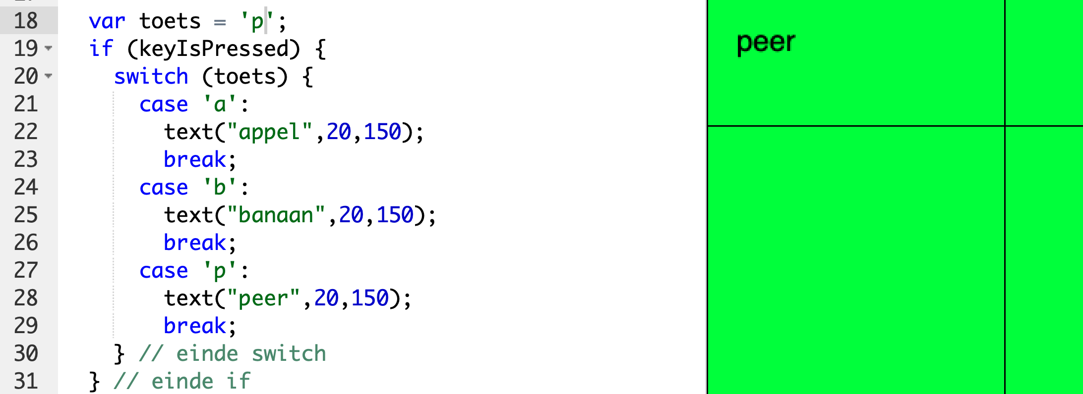
Voorbeeld
VOORBEELD

Slide 113
Terugblik
COLLEGE 4

Slide 114
Tips om te onthouden
Zorg dat je selectie-structuur leesbaar blijft:
if-opdrachten doorgaans maximaal 2 niveau’s diep nesten
Ingewikkelde condities kun je onderbrengen in aparte functies of tijdelijke variabelen
Gebruik switch in plaats van veel if-else-if-else… achter elkaar
Code weggooien is beter dan code erbij maken, schrijf een stuk code opnieuw als het onleesbaar is geworden.
= is heel wat anders dan ===
Met = stop je iets in een variabele
Met === vergelijk je twee dingen, daar komt true of false uit
COLLEGE 4

Slide 115
VRAGEN? (Graag hulp bij stoelen en tafels terugzetten)
COLLEGE 4

Slide 116
College 5 Herhaalstructuren
COLLEGE 5

Slide 117
Inhoud van de colleges
Programmeertalen + Volgordelijkheid
Variabelen
Functies
Selectie + Logica
Herhaalstructuren
Arrays

Slide 118
Men neme…
Breek een ei
Splits de dooier en het eiwit
Breek een ei
Splits de dooier en het eiwit
Breek een ei
Splits de dooier en het eiwit
COLLEGE 5

Slide 119
Code
breakEgg();
spliceEgg();
breakEgg();
spliceEgg();
breakEgg();
spliceEgg();
COLLEGE 5

Slide 120
Men neme…
Neem 3 eieren, breek deze en splits de dooier en het eiwit
COLLEGE 5

Slide 121
Code
Doe drie keer?!
breakEgg();
spliceEgg();
COLLEGE 5

Slide 122
herhaalstructuren
COLLEGE 5
while
en
for

Slide 123
Hoe zat het ook alweer met if?
if (toetscijfer < 6) {
println("Onvoldoende!");
}
else {
println(”Voldoende!");
}
Een blokje code wordt hooguit 1x uitgevoerd
COLLEGE 5

Slide 124
Herhaling lijkt op eenvoudige selectie
var i = 0;
while (i < 3) {
breakEgg();
spliceEgg();
i = i + 1;
}
While doorloopt het bijbehorende blokje code ZOLANG de voorwaarde (=logische expressie) WAAR is.
COLLEGE 5

Slide 125
Herhaling met while
Herhaling (Engels: loop) is een manier om hetzelfde stukje code in een programma meerdere keren direct na elkaar te laten uitvoeren.
Als je code wilt herhalen, bedenk dan eerst het antwoord op de volgende drie vragen:
1. Wat wil je herhalen?
2. Wat wil je elke herhaling veranderen?
3. Hoelang wil je herhalen?
Voorbeeld:
var i = 1; while (i < 10) {
// deze code wordt herhaald zolang de conditie (i<10) true is print(i); i=i+1; }
// het programma gaat hier verder als i >= 10
1. De waarde van variabele i afdrukken op het scherm
2. 1 optellen bij i
3. Tot i gelijk is aan 10, dus: zolang i < 10
UITLEG

Slide 126
Stap voor stap
var i = 1;
while (i < 10) {
println(i);
i++;
}
println("We kunnen verder!");
Variabele | Waarde
i | 1
COLLEGE 5

Slide 127
Stap voor stap
var i = 1;
while (i < 10) {
println(i);
i++;
}
println("We kunnen verder!");
Variabele | Waarde
i | 1
COLLEGE 5

Slide 128
Stap voor stap
var i = 1;
while (i < 10) {
println(i);
i++;
}
println("We kunnen verder!");
Variabele | Waarde
i | 1
1
COLLEGE 5

Slide 129
Stap voor stap
var i = 1;
while (i < 10) {
println(i);
i++;
}
println("We kunnen verder!");
Variabele | Waarde
i | 2
1
COLLEGE 5

Slide 130
Stap voor stap
var i = 1;
while (i < 10) {
println(i);
i++;
}
println("We kunnen verder!");
Variabele | Waarde
i | 2
1
COLLEGE 5

Slide 131
Stap voor stap
var i = 1;
while (i < 10) {
println(i);
i++;
}
println("We kunnen verder!");
Variabele | Waarde
i | 2
1
2
COLLEGE 5

Slide 132
Stap voor stap
var i = 1;
while (i < 10) {
println(i);
i++;
}
println("We kunnen verder!");
Variabele | Waarde
i | 3
1
2
COLLEGE 5

Slide 133
Stap voor stap
var i = 1;
while (i < 10) {
println(i);
i++;
}
println("We kunnen verder!");
Variabele | Waarde
i | 3
1
2
COLLEGE 5

Slide 134
Stap voor stap
var i = 1;
while (i < 10) {
println(i);
i++;
}
println("We kunnen verder!");
Variabele | Waarde
i | 3
1
2
3
COLLEGE 5

Slide 135
Stap voor stap
var i = 1;
while (i < 10) {
println(i);
i++;
}
println("We kunnen verder!");
Variabele | Waarde
i | 4
1
2
3
COLLEGE 5

Slide 136
even doorspoelen…
COLLEGE 5

Slide 137
Stap voor stap
var i = 1;
while (i < 10) {
println(i);
i=i+1;
}
println("We kunnen verder!");
Variabele | Waarde
i | 9
1
2
3
4
5
6
7
8
COLLEGE 5

Slide 138
Stap voor stap
var i = 1;
while (i < 10) {
println(i);
i++;
}
println("We kunnen verder!");
Variabele | Waarde
i | 3
1
2
3
4
5
6
7
8
9
COLLEGE 5

Slide 139
Stap voor stap
var i = 1;
while (i < 10) {
println(i);
i++;
}
println("We kunnen verder!");
Variabele | Waarde
i | 10
1
2
3
4
5
6
7
8
9
COLLEGE 5

Slide 140
Stap voor stap
var i = 1;
while (i < 10) {
println(i);
i++;
}
println("We kunnen verder!");
Variabele | Waarde
i | 10
1
2
3
4
5
6
7
8
9
COLLEGE 5

Slide 141
Stap voor stap
var i = 1;
while (i < 10) {
println(i);
i++;
}
println("We kunnen verder!");
Variabele | Waarde
i | 10
1
2
3
4
5
6
7
8
9
We kunnen verder!
COLLEGE 5

Slide 142
Oefenen…
Wat is de waarde van uitkomst?
0+1+2+3+4+5+6+7+8+9+10=55
var x = 0;
var i = 1;
while (i <= 10) {
x = x + i;
i=i+1;
}
println(x);
COLLEGE 5

Slide 143
Oefenen…
Wat is de waarde van uitkomst?
var x = 0;
var i = 1;
while (i <= 10) {
x = x + i;
}
println(x);
COLLEGE 5

Slide 144
Terugkerend patroon
Als van tevoren duidelijk is hoe vaak iets moet gebeuren, zie steeds dit patroon:
var i = 0;
while (i < 10) {
println(i);
i++;
}
println("We kunnen verder!");
variabele declareren en beginwaarde geven
COLLEGE 5
voorwaarde definiëren m.b.v. die variabele
waarde variabele veranderen, vaak +1

Slide 145
For in plaats van while
Als van tevoren duidelijk is hoe vaak iets moet gebeuren, gebruiken we for in plaats van while
Veel overzichtelijker
COLLEGE 5
var i = 0;
while (i < 10) {
println(i);
i=i+1;
}
for (var i = 0; i < 10; i=i+1) {
println(i);
}

Slide 146
For in plaats van while
‘Van tevoren duidelijk zijn’ betekent niet persé dat de programmeur het bij het programmeren weet:
Width is een variabele van p5.js die aangeeft hoe breed het tekenveld is.
for (var x = 0; i < width; i = i + 2) {
line(x, 0, x, 100);
}
COLLEGE 5

Slide 147
Herhaling – voorbeeld met for
Herhaling (Engels: loop) is een manier om hetzelfde stukje code in een programma meerdere keren direct na elkaar te laten uitvoeren.
Als je code wilt herhalen, bedenk dan eerst het antwoord op de volgende drie vragen:
1. Wat wil je herhalen?
2. Wat wil je elke herhaling veranderen?
3. Tot wanneer wil je herhalen?
Voorbeeld: herhalen met for
// for (start; how long; change) for (var i = 1; i < 10 ; i++) {
// deze code wordt herhaald zolang de conditie (i<10) true is print(i); }
// het programma gaat hier verder als de herhaling afgelopen is
1. De inhoud van variabele i afdrukken op het scherm
2. 1 optellen bij i
3. Tot i gelijk is aan 10, dus: zolang i < 10
COLLEGE 5

Slide 148
Nesten
Je kunt herhalen binnen herhaling. We noemen dit nesten van herhaling.
var y = 0;
while (y < 200) {
var x = 0;
while (x < 100) {
// voer hier iets uit
// hoe vaak wordt dit gedaan?
x = x + 20;
}
y = y + 10;
}
COLLEGE 5

Slide 149
Nesten
Je kunt herhalen binnen herhaling. We noemen dit nesten van herhaling.
var y = 0;
while (y < 200) {
var x = 0;
while (x < 100) {
// voer hier iets uit
// hoe vaak wordt dit gedaan?
x = x + 20;
}
y = y + 10;
}
COLLEGE 5
5x:
x = 0
x = 20
x = 40
x = 60
x = 80
20x:
y = 0
y = 10
y = 20
…
y = 190

Slide 150
Nesten
Je kunt herhalen binnen herhaling. We noemen dit nesten van herhaling.
var y = 50;
while (y < 200) {
var x = 50;
while (x < 200) {
ellipse(x, y, 10, 10);
x = x + 50;
}
y = y + 50;
}
COLLEGE 5

Slide 151
Stap voor stap
Variabele | Waarde
y | 50
var y = 50;
while (y < 200) {
var x = 50;
while (x < 200) {
ellipse(x, y, 10, 10);
x = x + 50;
}
y = y + 50;
}
COLLEGE 5

Slide 152
Stap voor stap
Variabele | Waarde
y | 50
x | 50
var y = 50;
while (y < 200) {
var x = 50;
while (x < 200) {
ellipse(x, y, 10, 10);
x = x + 50;
}
y = y + 50;
}
COLLEGE 5

Slide 153
Stap voor stap
Variabele | Waarde
y | 50
x | 50
var y = 50;
while (y < 200) {
var x = 50;
while (x < 200) {
ellipse(x, y, 10, 10);
x = x + 50;
}
y = y + 50;
}
COLLEGE 5

Slide 154
Stap voor stap
Variabele | Waarde
y | 50
x | 50
var y = 50;
while (y < 200) {
var x = 50;
while (x < 200) {
ellipse(x, y, 10, 10);
x = x + 50;
}
y = y + 50;
}
COLLEGE 5

Slide 155
Stap voor stap
Variabele | Waarde
y | 50
x | 100
var y = 50;
while (y < 200) {
var x = 50;
while (x < 200) {
ellipse(x, y, 10, 10);
x = x + 50;
}
y = y + 50;
}
COLLEGE 5

Slide 156
Stap voor stap
Variabele | Waarde
y | 50
x | 100
var y = 50;
while (y < 200) {
var x = 50;
while (x < 200) {
ellipse(x, y, 10, 10);
x = x + 50;
}
y = y + 50;
}
COLLEGE 5

Slide 157
Stap voor stap
Variabele | Waarde
y | 50
x | 100
var y = 50;
while (y < 200) {
var x = 50;
while (x < 200) {
ellipse(x, y, 10, 10);
x = x + 50;
}
y = y + 50;
}
COLLEGE 5

Slide 158
Stap voor stap
Variabele | Waarde
y | 50
x | 150
var y = 50;
while (y < 200) {
var x = 50;
while (x < 200) {
ellipse(x, y, 10, 10);
x = x + 50;
}
y = y + 50;
}
COLLEGE 5

Slide 159
Stap voor stap
Variabele | Waarde
y | 50
x | 150
var y = 50;
while (y < 200) {
var x = 50;
while (x < 200) {
ellipse(x, y, 10, 10);
x = x + 50;
}
y = y + 50;
}
COLLEGE 5

Slide 160
Stap voor stap
Variabele | Waarde
y | 50
x | 150
var y = 50;
while (y < 200) {
var x = 50;
while (x < 200) {
ellipse(x, y, 10, 10);
x = x + 50;
}
y = y + 50;
}
COLLEGE 5

Slide 161
Stap voor stap
Variabele | Waarde
y | 50
x | 200
var y = 50;
while (y < 200) {
var x = 50;
while (x < 200) {
ellipse(x, y, 10, 10);
x = x + 50;
}
y = y + 50;
}
COLLEGE 5

Slide 162
Stap voor stap
Variabele | Waarde
y | 50
x | 200
var y = 50;
while (y < 200) {
var x = 50;
while (x < 200) {
ellipse(x, y, 10, 10);
x = x + 50;
}
y = y + 50;
}
COLLEGE 5

Slide 163
Stap voor stap
Variabele | Waarde
y | 100
x | 200
var y = 50;
while (y < 200) {
var x = 50;
while (x < 200) {
ellipse(x, y, 10, 10);
x = x + 50;
}
y = y + 50;
}
COLLEGE 5

Slide 164
Stap voor stap
Variabele | Waarde
y | 100
x | 200
var y = 50;
while (y < 200) {
var x = 50;
while (x < 200) {
ellipse(x, y, 10, 10);
x = x + 50;
}
y = y + 50;
}
COLLEGE 5

Slide 165
Stap voor stap
Variabele | Waarde
y | 100
x | 50
var y = 50;
while (y < 200) {
var x = 50;
while (x < 200) {
ellipse(x, y, 10, 10);
x = x + 50;
}
y = y + 50;
}
COLLEGE 5

Slide 166
Stap voor stap
Variabele | Waarde
y | 100
x | 50
var y = 50;
while (y < 200) {
var x = 50;
while (x < 200) {
ellipse(x, y, 10, 10);
x = x + 50;
}
y = y + 50;
}
COLLEGE 5

Slide 167
Stap voor stap
Variabele | Waarde
y | 100
x | 50
var y = 50;
while (y < 200) {
var x = 50;
while (x < 200) {
ellipse(x, y, 10, 10);
x = x + 50;
}
y = y + 50;
}
COLLEGE 5

Slide 168
Stap voor stap
Variabele | Waarde
y | 100
x | 100
var y = 50;
while (y < 200) {
var x = 50;
while (x < 200) {
ellipse(x, y, 10, 10);
x = x + 50;
}
y = y + 50;
}
COLLEGE 5

Slide 169
Stap voor stap
Variabele | Waarde
y | 100
x | 100
var y = 50;
while (y < 200) {
var x = 50;
while (x < 200) {
ellipse(x, y, 10, 10);
x = x + 50;
}
y = y + 50;
}
COLLEGE 5

Slide 170
Stap voor stap
Variabele | Waarde
y | 100
x | 100
var y = 50;
while (y < 200) {
var x = 50;
while (x < 200) {
ellipse(x, y, 10, 10);
x = x + 50;
}
y = y + 50;
}
COLLEGE 5

Slide 171
Stap voor stap
Variabele | Waarde
y | 150
x | 200
var y = 50;
while (y < 200) {
var x = 50;
while (x < 200) {
ellipse(x, y, 10, 10);
x = x + 50;
}
y = y + 50;
}
COLLEGE 5

Slide 172
Andere manier
Welke manier vind je begrijpelijker?
var y = 50;
while (y < 200) {
var x = 50;
while (x < 200) {
ellipse(x, y, 10, 10);
x = x + 50;
}
y = y + 50;
}
for(var i = 0; i < 3; i++) {
for (var j = 0; j < 3; j++) {
var x = 50 + 50 * i;
var y = 50 + 50 * j;
ellipse(x, y, 10, 10);
}
}
COLLEGE 5

Slide 173
VRAGEN?
COLLEGE 6

Slide 174
College 6 Arrays
COLLEGE 6

Slide 175
Inhoud van de colleges
Programmeertalen + Volgordelijkheid
Variabelen
Functies
Selectie + Logica
Herhaalstructuren
Arrays

Slide 176
Een ToDo webapp
COLLEGE 5

Slide 177
Todo’s in geheugen bewaren
var item1 = "";
var item2 = "";
var item3 = "";
var item4 = "";
var item5 = "";
// .........
var item100 = "";
// hoeveel nog?
COLLEGE 5

Slide 178
Todo’s op het scherm printen
//text(text, x, y)
text(item1, 10, 10);
text(item2, 10, 20);
text(item3, 10, 30);
text(item4, 10, 40);
text(item5, 10, 50);
text(item6, 10, 60);
COLLEGE 5

Slide 179
Todo’s op het scherm printen
mooi voor een loop
//text(text, x, y)
text(item1, 10, 10);
text(item2, 10, 20);
text(item3, 10, 30);
text(item4, 10, 40);
text(item5, 10, 50);
text(item6, 10, 60);
for(var i = 0; i < 6; i++) {
// beginnen bij 10 dan steeds 10 erbij)
var y = 10 + 10 * i;
text(????, 10, y);
}
COLLEGE 5

Slide 180
Arrays
Een array is een rij van variabelen in een programmeertaal.
Het volgnummer in de rij (dit heet de index) wordt gebruikt om een losse variabele (dit heet een element van de array) aan te wijzen.
Voorbeeld:
UITLEG
// maak array met strings en print elementen
var namen = [“achmed”,”bert”,”carla”];
print(namen[0]);// drukt de de naam achmed af
print(namen[1]); // drukt de de naam bert af
print(namen[2]); // drukt de de naam carla af

Slide 181
Index start bij 0!
Het eerste element van een array heeft als indexnummer: 0.
Een array met 3 elementen heeft dus als hoogste index: 2.
UITLEG
// maak array met strings en print elementen
var namen = [“achmed”,”bert”,”carla”];
print(namen[0]);// drukt de de naam achmed af
print(namen[1]); // drukt de de naam bert af
print(namen[2]); // drukt de de naam carla af

Slide 182
Todo’s in geheugen bewaren
var items = [];
COLLEGE 5
Hoe voeg je een item toe?

Slide 183
Todo’s in geheugen bewaren
var items = [];
items[0] = "wiskunde maken";
items[1] = "opdracht Duits";
println(items);
COLLEGE 5
[“wiskunde maken”, “opdracht Duits”]

Slide 184
Arrays bewerken
var items = ["todo0", "todo1", "todo2"];
// element toevoegen:
items.push("todo3");
// element 2 verwijderen:
items.splice(2);
// items is nu: ["todo0", "todo1", "todo3"];
COLLEGE 5

Slide 185
Todo’s in geheugen bewaren
var items = [];
items.push("wi §2.2 maken");
println(items);
items.push("opdracht Duits");
items.push("handen wassen");
println(items);
Variabele | Waarde
items
COLLEGE 5

Slide 186
Todo’s in geheugen bewaren
var items = [];
items.push("wi §2.2 maken");
println(items);
items.push("opdracht Duits");
items.push("handen wassen");
println(items);
Variabele | Waarde
items | 0: ”wi §2.2 maken”
COLLEGE 5

Slide 187
Todo’s in geheugen bewaren
var items = [];
items.push("wi §2.2 maken");
println(items);
items.push("opdracht Duits");
items.push("handen wassen");
println(items);
Variabele | Waarde
items | 0: ”wi §2.2 maken”
COLLEGE 5
[ “wi §2.2 maken” ]

Slide 188
Todo’s in geheugen bewaren
var items = [];
items.push("wi §2.2 maken");
println(items);
items.push("opdracht Duits");
items.push("handen wassen");
println(items);
Variabele | Waarde
items | 0: ”wi §2.2 maken” 1: “opdracht Duits”
COLLEGE 5
[ “wi §2.2 maken” ]

Slide 189
Todo’s in geheugen bewaren
var items = [];
items.push("wi §2.2 maken");
println(items);
items.push("opdracht Duits");
items.push("handen wassen");
println(items);
Variabele | Waarde
items | 0: ”wi §2.2 maken” 1: “opdracht Duits” 2: “handen wassen”
COLLEGE 6
[ “wi §2.2 maken” ]

Slide 190
Todo’s in geheugen bewaren
var items = [];
items.push("wi §2.2 maken");
println(items);
items.push("opdracht Duits");
items.push("handen wassen");
println(items);
Variabele | Waarde
items | 0: ”wi §2.2 maken” 1: “opdracht Duits” 2: “handen wassen”
COLLEGE 6
[ “wi §2.2 maken” ]
[ “wi §2.2 maken”, “opdracht Duits”,
“handen wassen” ]

Slide 191
Todo’s in geheugen bewaren
var items = [];
items.push("wi §2.2 maken");
println(items);
items.push("opdracht Duits");
items.push("handen wassen");
println(items);
// element veranderen
items[2] = "hond wassen";
items.splice(1, 1);
println(items);
Variabele | Waarde
items | 0: ”wi §2.2 maken” 1: “opdracht Duits” 2: “handen wassen”
COLLEGE 6
[ “wi §2.2 maken” ]
[ “wi §2.2 maken”, “opdracht Duits”,
“handen wassen” ]

Slide 192
Todo’s in geheugen bewaren
var items = [];
items.push("wi §2.2 maken");
println(items);
items.push("opdracht Duits");
items.push("handen wassen");
println(items);
// element veranderen
items[2] = "hond wassen";
items.splice(1, 1);
println(items);
Variabele | Waarde
items | 0: ”wi §2.2 maken” 1: “opdracht Duits” 2: “hond wassen”
COLLEGE 6
[ “wi §2.2 maken” ]
[ “wi §2.2 maken”, “opdracht Duits”,
“handen wassen” ]

Slide 193
Todo’s in geheugen bewaren
var items = [];
items.push("wi §2.2 maken");
println(items);
items.push("opdracht Duits");
items.push("handen wassen");
println(items);
// element veranderen
items[2] = "hond wassen";
items.splice(1, 1);
println(items);
Variabele | Waarde
items | 0: ”wi §2.2 maken” 1: “hond wassen”
COLLEGE 6
[ “wi §2.2 maken” ]
[ “wi §2.2 maken”, “opdracht Duits”,
“handen wassen” ]

Slide 194
Todo’s in geheugen bewaren
var items = [];
items.push("wi §2.2 maken");
println(items);
items.push("opdracht Duits");
items.push("handen wassen");
println(items);
// element veranderen
items[2] = "hond wassen";
items.splice(1, 1);
println(items);
Variabele | Waarde
items | 0: ”wi §2.2 maken” 1: “hond wassen”
COLLEGE 6
[ “wi §2.2 maken” ]
[ “wi §2.2 maken”, “opdracht Duits”,
“handen wassen” ]
[ “wi §2.2 maken”, “hond wassen” ]

Slide 195
Vraag
var groenten = ["andijvie", "broccoli", "tomaat", "schorseneren"];
COLLEGE 6
Welke groente wordt geprint met
println(groenten[2])

Slide 196
Vraag
var groenten = ["andijvie", "broccoli", "tomaat", "schorseneren"];
groenten.push("paksoi");
groenten.splice(2, 1);
COLLEGE 6
Welke groente wordt geprint met
println(groenten)

Slide 197
Arrays en herhaling – een krachtige combi
COLLEGE 6

Slide 198
Arrays en herhaling
Met behulp van loops kun je gemakkelijk een actie doen voor alle elementen:
var namen = [“Joost”, “Li”, “José”];
for (var i = 0; i < 3; i++) {
println(namen[i]);
}
COLLEGE 6
Joost
Li
José

Slide 199
Arrays en herhaling
Je weet echter niet altijd hoeveel elementen er in een array zitten. Gebruik daarom bij de loop altijd .length
var namen = [“Joost”, “Li”, “José”];
if (mousePressed === true) {
namen.push(“Dina”);
}
for (var i = 0; i < namen.length; i++) {
println(namen[i]);
}
COLLEGE 6
Geeft het aantal elementen. Dus NIET de hoogste index.
Is hier 3 of 4

Slide 200
Zelf doen
Maak deze functie af:
var som = function(getallen) {
// ga er vanuit dat getallen een array is
var uitkomst = 0;
for (var i = 0; ... ; ...) {
...
}
return uitkomst;
}
COLLEGE 6

Slide 201
Zelf doen
Maak deze functie af:
var som = function(getallen) {
// ga er vanuit dat getallen een array is
var uitkomst = 0;
for (var i = 0; i < getallen.length; i++) {
uitkomst = uitkomst + getallen[i];
}
return uitkomst;
}
COLLEGE 6

Slide 202
Zelf doen
Maak deze functie af. Bij iedere klik moet de waarde van mouseX aan de array xCoordinaten worden toegevoegd:
var xCoordinaten = [];
mouseClicked = function() {
}
COLLEGE 6

Slide 203
Zelf doen
Maak deze functie af. Bij iedere klik moet de waarde van mouseX aan de array xCoordinaten worden toegevoegd:
var xCoordinaten = [];
mouseClicked = function() {
xCoordinaten.push(mouseX);
}
COLLEGE 6

Slide 204
Zelf doen
Maak deze functie af:
var gemiddelde = function(getallen) {
// ga er vanuit dat getallen een array is
var uitkomst = 0;
var som = 0;
for (var i = 0; ... ; ...) {
som = ...
}
uitkomst = ...
return uitkomst;
}
COLLEGE 6

Slide 205
Zelf doen
Maak deze functie af:
var gemiddelde = function(getallen) {
// ga er vanuit dat getallen een array is
var uitkomst = 0;
var som = 0;
for (var i = 0; i < getallen.length; i++) {
som = som + getallen[i];
}
uitkomst = som / getallen.length;
return uitkomst;
}
COLLEGE 6

Slide 206
Niet doen:
In JavaScript is het mogelijk om verschillende datatypen in één array te stoppen. Dit is in 99% van de gevallen niet wenselijk.
//Dus NIET:
var rommelArray = [“Donald”, 6, “Katrien”, true];
COLLEGE 6

Slide 207
Wel doen:
Geef je array een naam waaruit je kunt afleiden met wat voor datatype die gevuld is.
// NIET:
var gegevens = [];
// WEL
var xCoordinaten = [];
var spelersNamen = [];
var geboorteData = [];
COLLEGE 6

Slide 208
Arrays

Slide 209
Arrays
Een array is een rij van variabelen in een programmeertaal.
Het volgnummer in de rij (dit heet de index) wordt gebruikt om een bepaalde variabele (een element in de array) aan te wijzen.
In de meeste programmeertalen hebben alle elementen in een array hetzelfde datatype.
Bijzonderheden in JavaScript:
Het nummer van de eerste variabele in de rij is 0 (dus niet 1)
VWO: Strikt genomen is een array in JavaScript geen datatype, maar een bijzondere vorm van het datatype “object”.
VWO: In JavasScript kan elk element uit de array van een andere datatype zijn.
Voorbeeld:
var namen = [“achmed”,”bert”,”carla”]; // array met strings
var aanwezigheid = [false, true, true]; // array met booleans
aanwezigheid[0] = true; // achmed is toch aanwezig
print(namen[0]); // druk de de naam achmed af
UITLEG

Slide 210
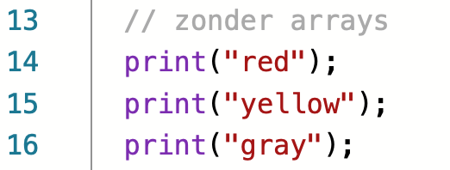
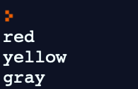
https://repl.it/@vangeest/jsP5Khan-array Zonder array
VOORBEELD

Slide 211
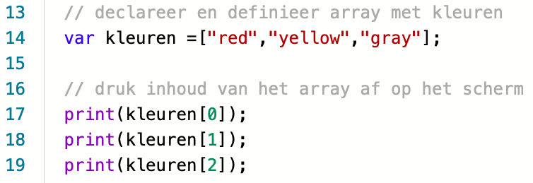
https://repl.it/@vangeest/jsP5Khan-array Met array
VOORBEELD

Slide 212
https://repl.it/@vangeest/jsP5Khan-array Met array en loop
VOORBEELD

Slide 213
https://repl.it/@vangeest/jsP5Khan-array Met array en loop en willekeurig aantal elementen in de array
VOORBEELD

Slide 214
2 dimensionale arrays

Slide 215
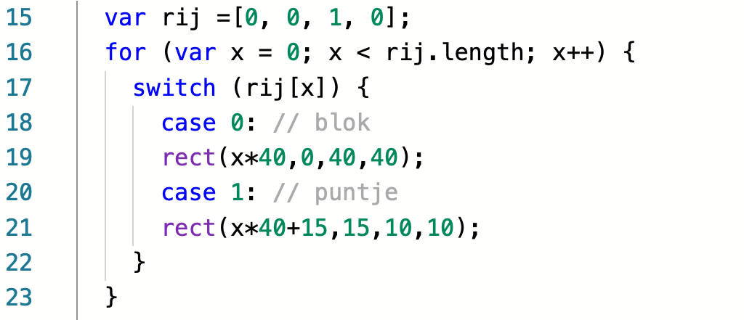
https://repl.it/@vangeest/jsP5Khan-array2D gameveld met 1 rij (met array)
VOORBEELD

Slide 216
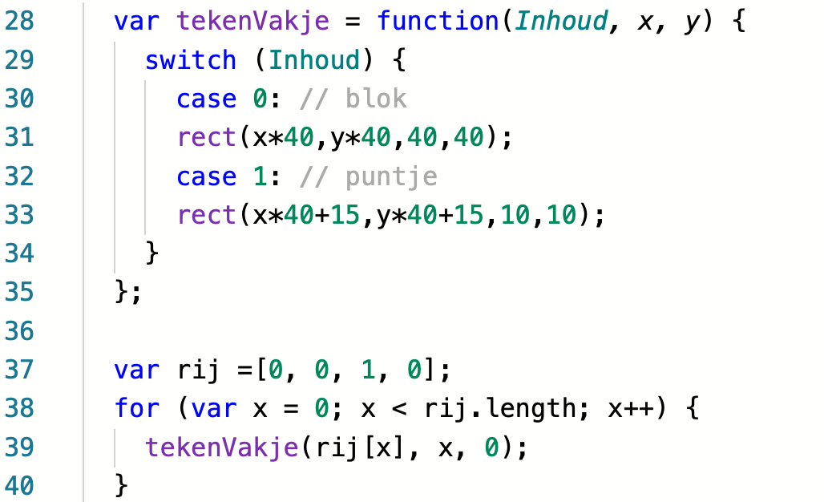
https://repl.it/@vangeest/jsP5Khan-array2D gameveld met 1 rij (met array en functie)
VOORBEELD

Slide 217
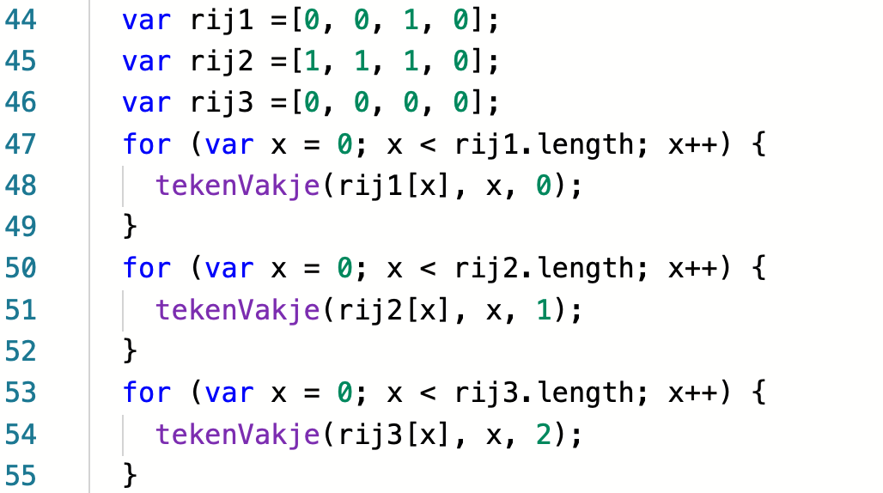
https://repl.it/@vangeest/jsP5Khan-array2D gameveld met 3 rijen
VOORBEELD

Slide 218
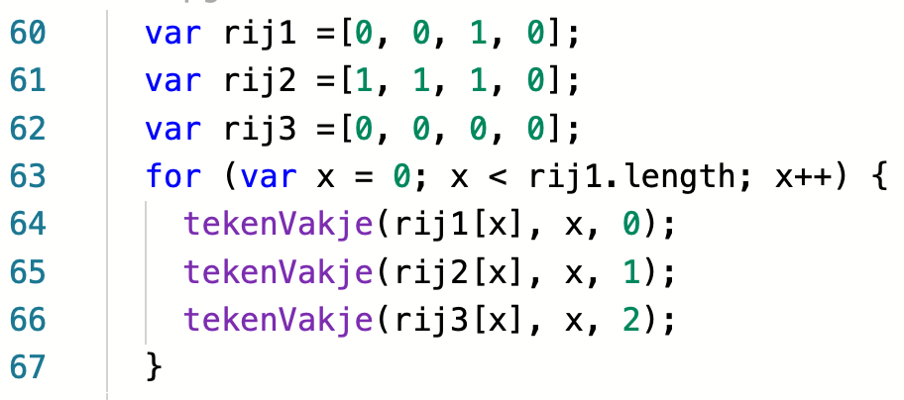
https://repl.it/@vangeest/jsP5Khan-array2D gameveld met 3 rijen (opgeschoond)
VOORBEELD

Slide 219
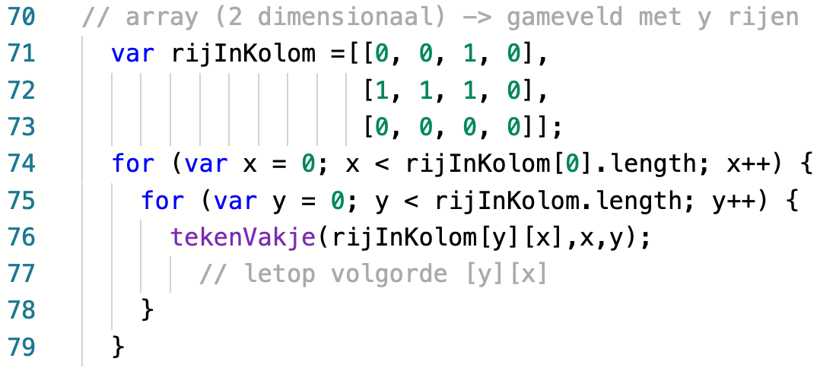
https://repl.it/@vangeest/jsP5Khan-array2D gameveld met y rijen (2 dimensionaal array)
VOORBEELD
JavaScript kent geen echte 2 dimensionale array met daarin getallen,
daarom gebruik je een array met daarin een array met daarin een getal

Slide 220
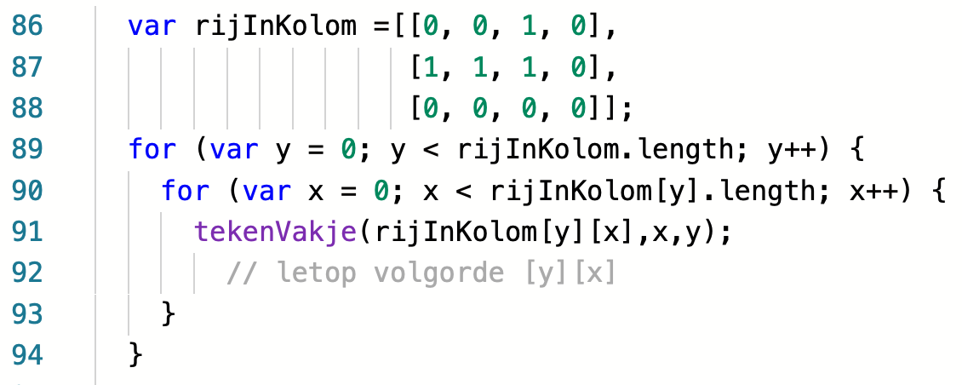
https://repl.it/@vangeest/jsP5Khan-array2D gameveld met y rijen (netter)
VOORBEELD
Deze variant is netter, omdat hij ook werkt als de rijen verschillende lengte hebben

Slide 221
VRAGEN?
COLLEGE 6

